Slide 1
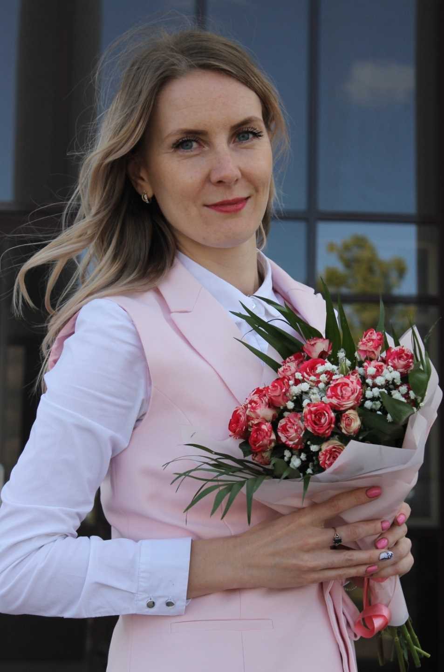
Портфолио
Абрамовой Юлии Геннадьевны-
преподавателя
Муниципального бюджетного учреждения дополнительного образования
Атяшевского муниципального района
«Детская школа искусств»
Дата рождения:24.11.1990
Образование, наименование образовательного учреждения: среднее специальное, ГОУ СПО «СМУ им. Л.П. Кирюкова; высшее, МГПИ им. М.Е. Евсевьева.
3.Специальность: преподаватель игры на инструменте (домра); учитель музыки
4. Педагогический стаж: 12лет
5. Квалификационная категория: первая
6. Год аттестации: 2020г.
7. Прохождение курсов повышения квалификации-с 17.04.2015-29.04.2015г; с 04.12.2017-13.12.2017г;
17.03.2020-26.03.2020г; 20.04. – 29.04.2023г;
13.02.2023- .02.2023г

Slide 2
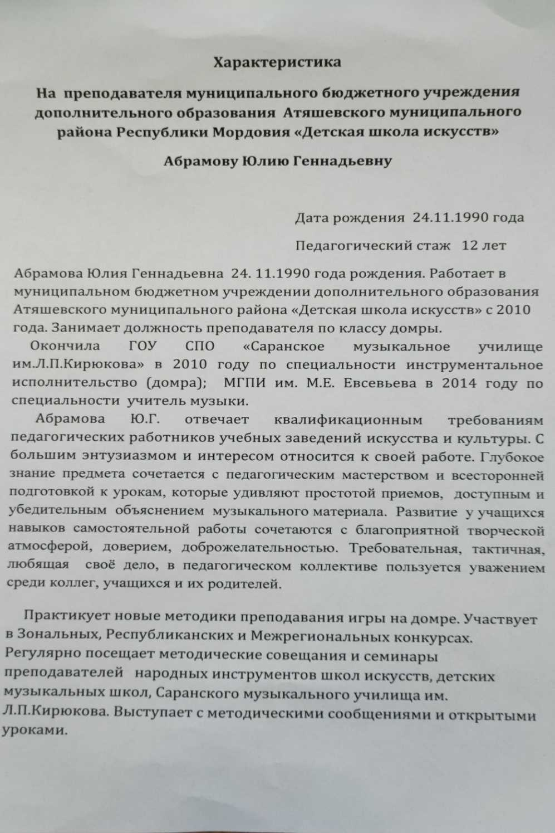
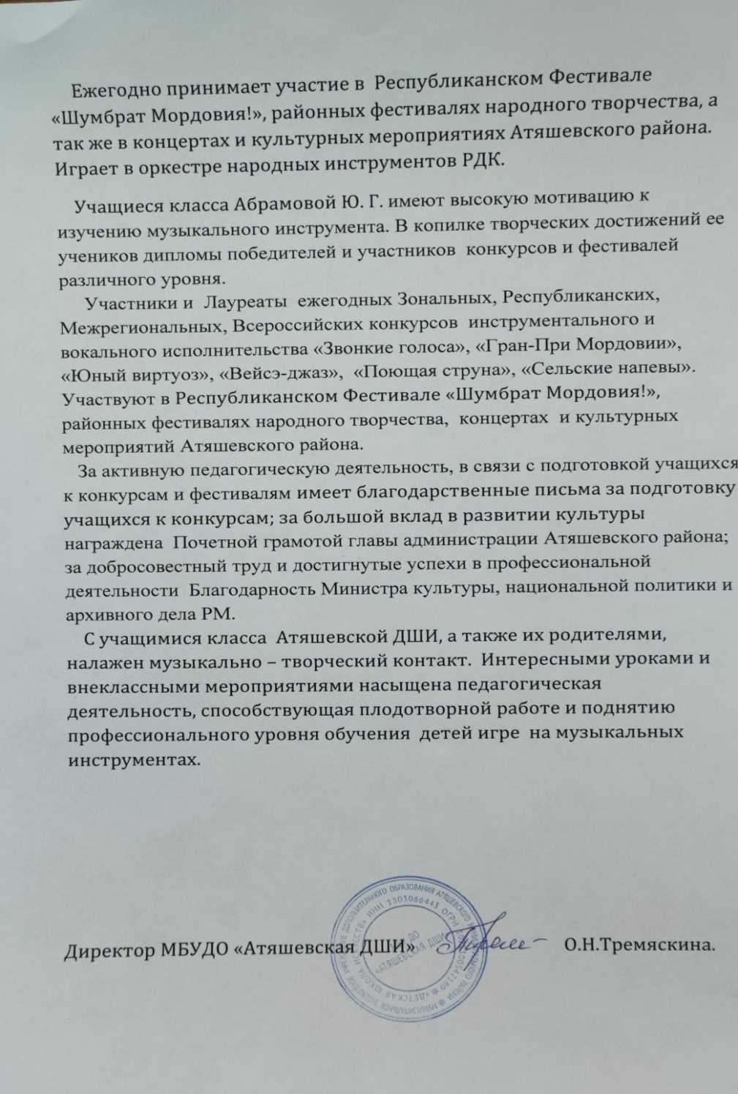
Характеристика

Slide 3
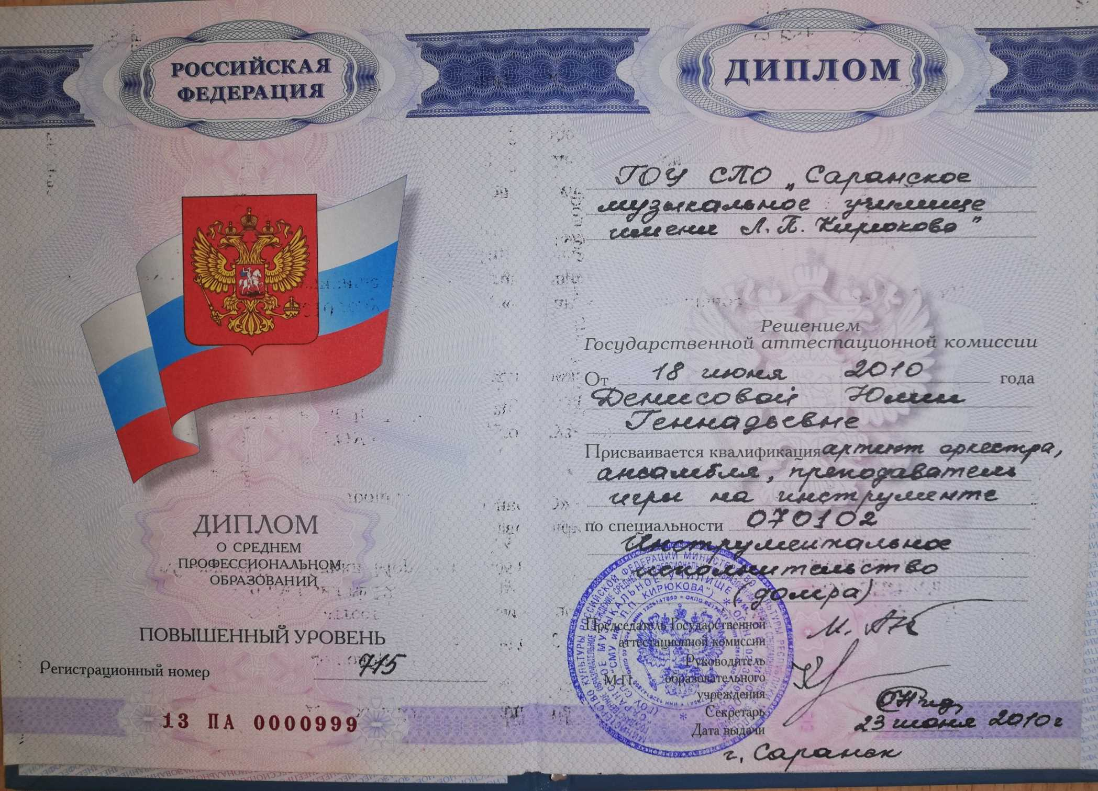

Slide 4
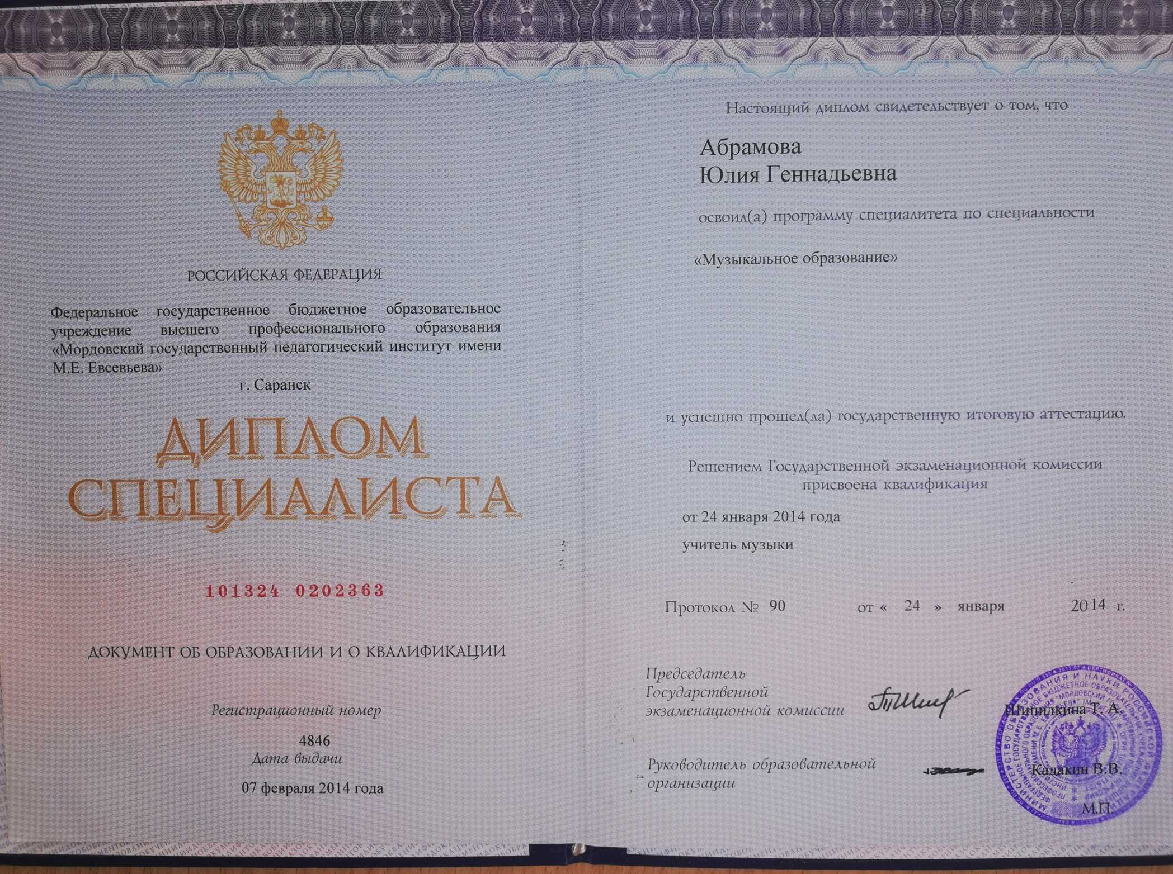

Slide 5
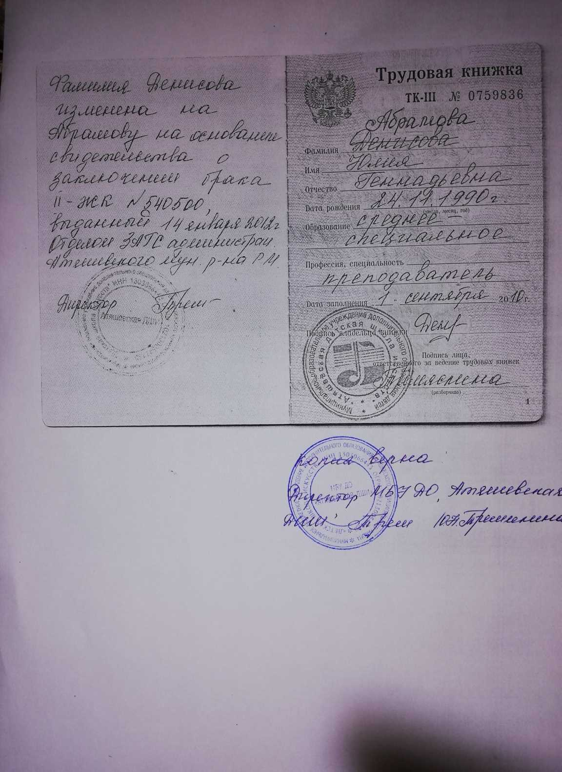
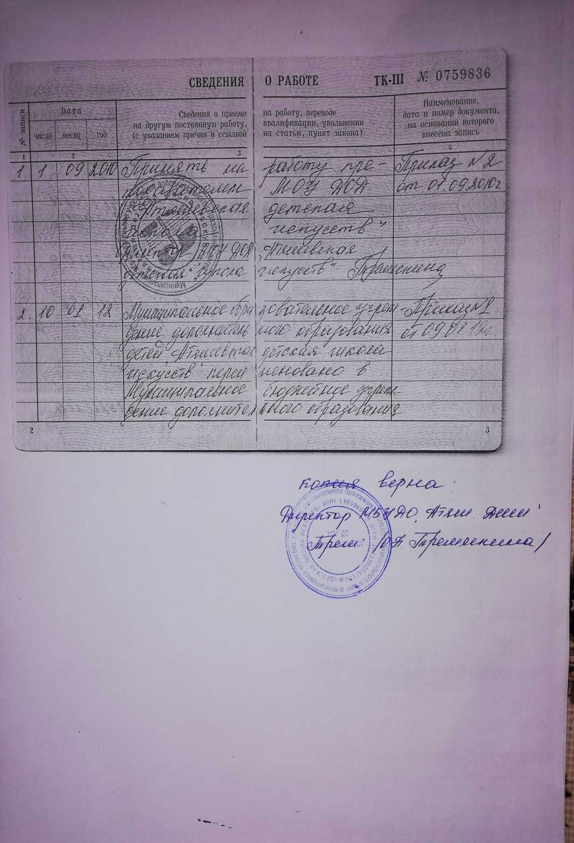

Slide 6
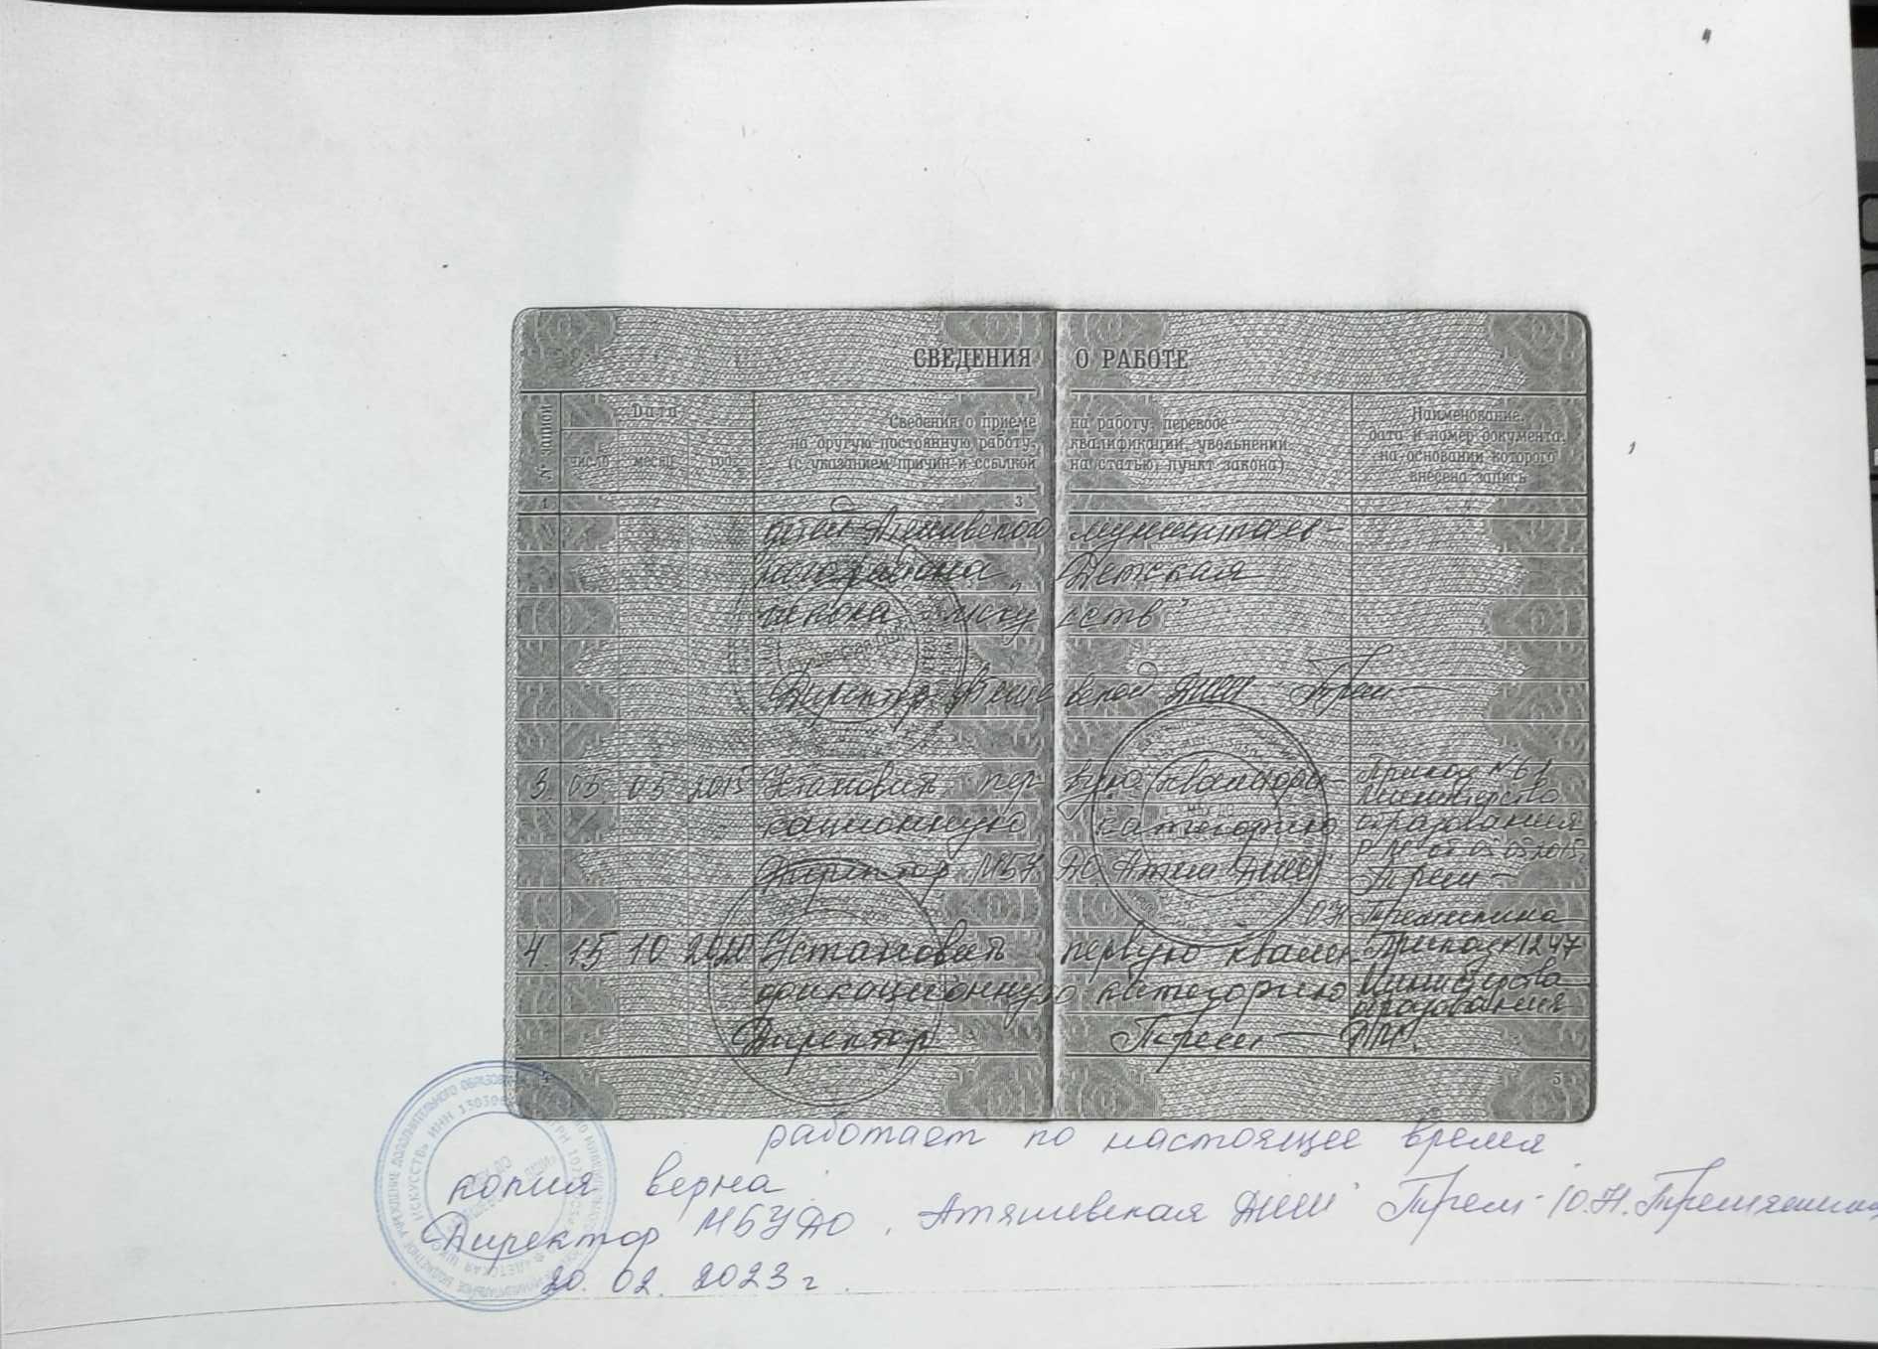

Slide 7
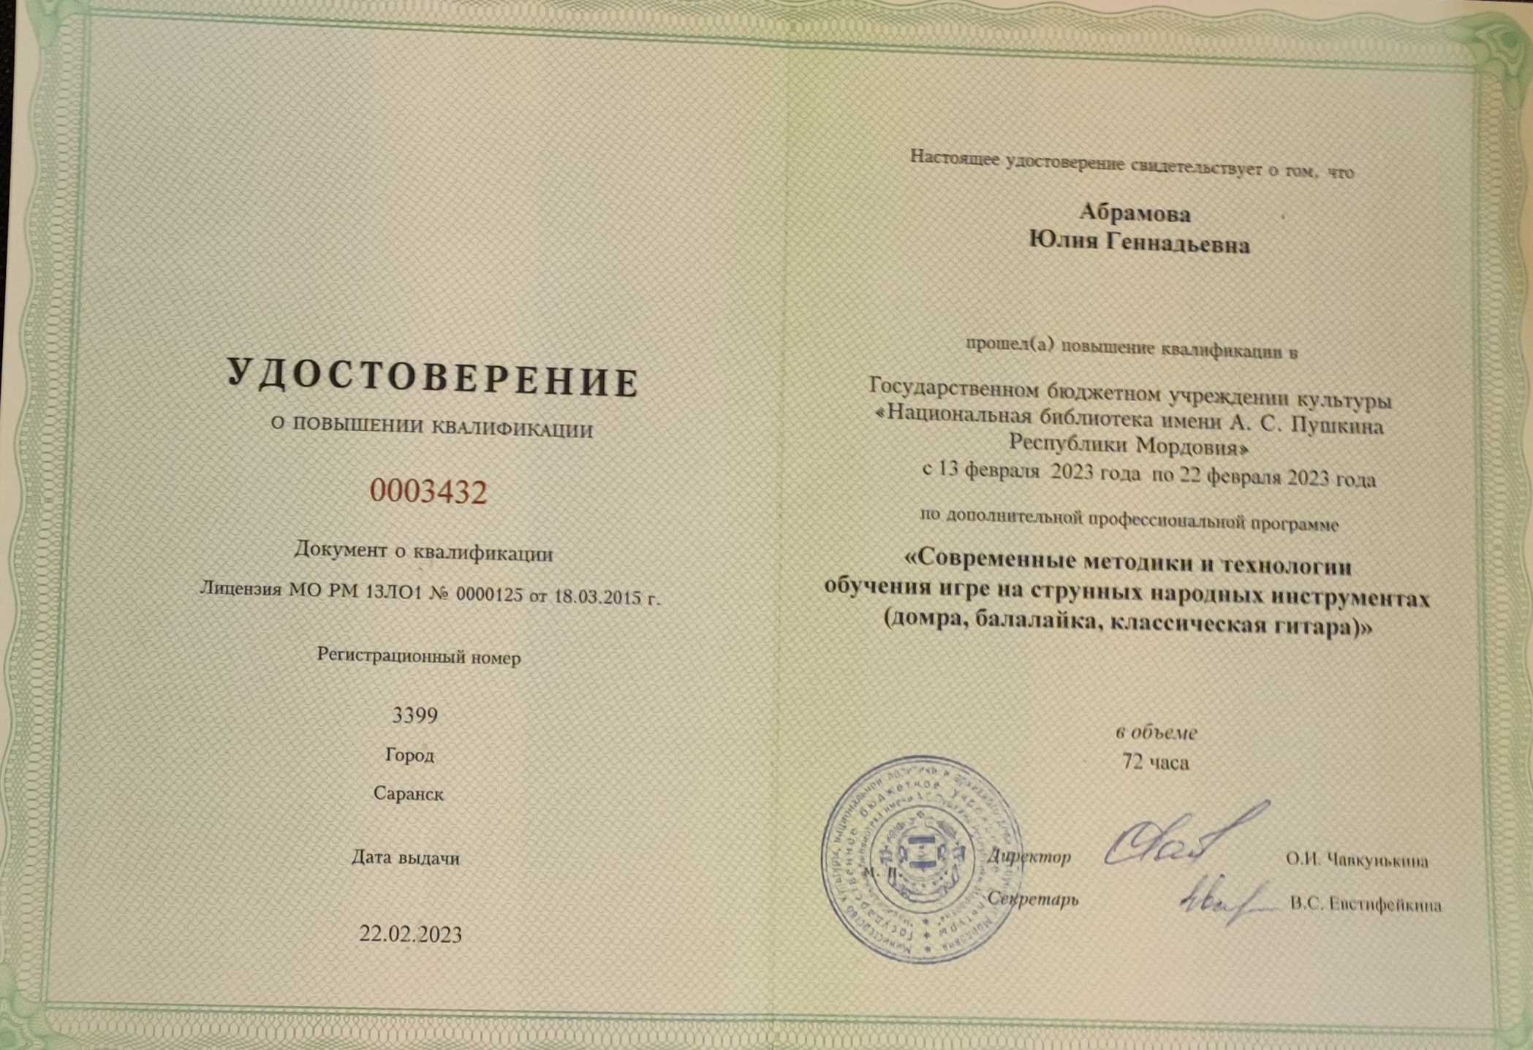
Повышение квалификации

Slide 8
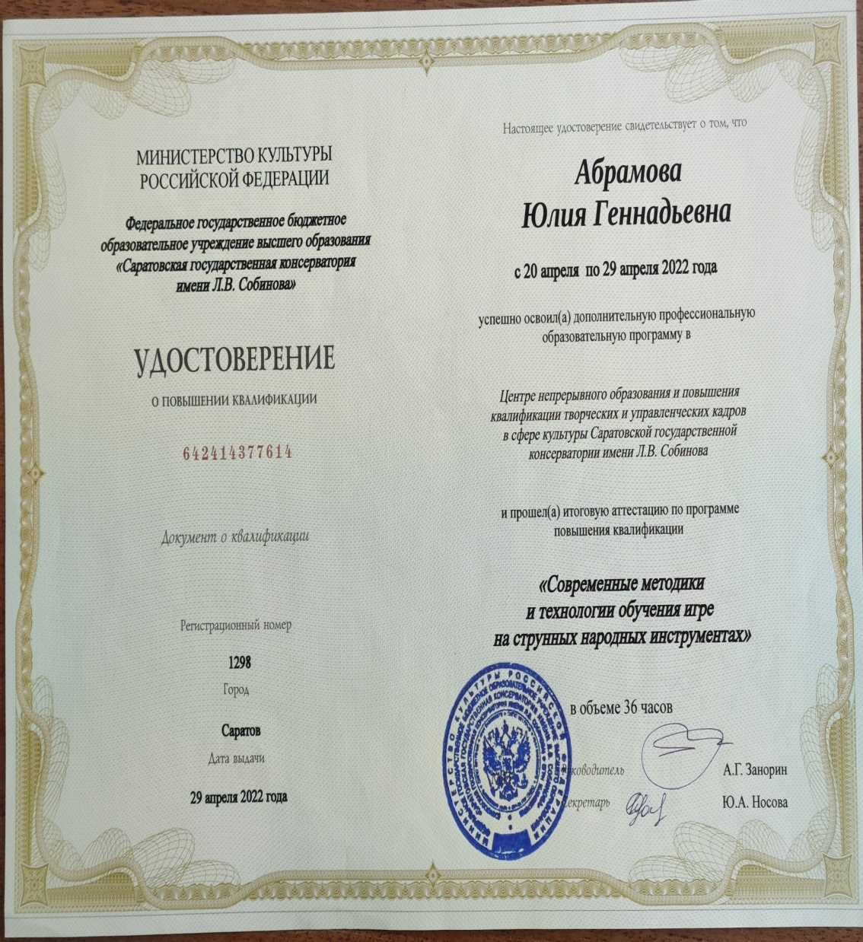

Slide 9
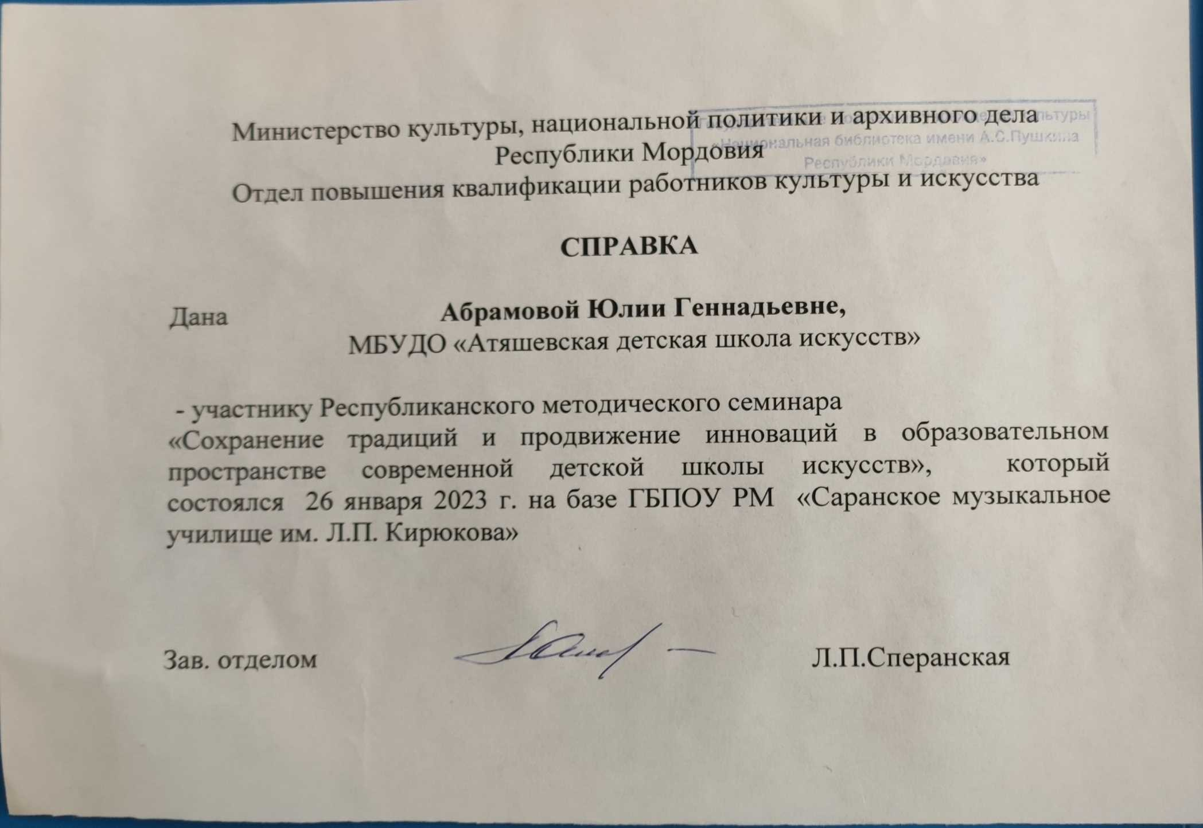
Выступления на семинарах методических объединений

Slide 10
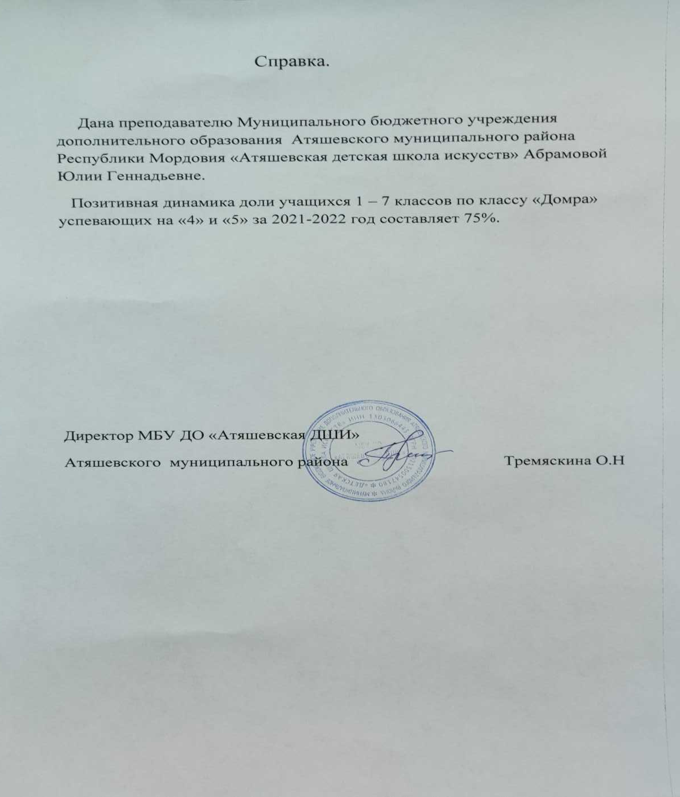
Позитивная динамика доли учащихся,
успевающих на «4» и «5» за предшествующий год

Slide 11
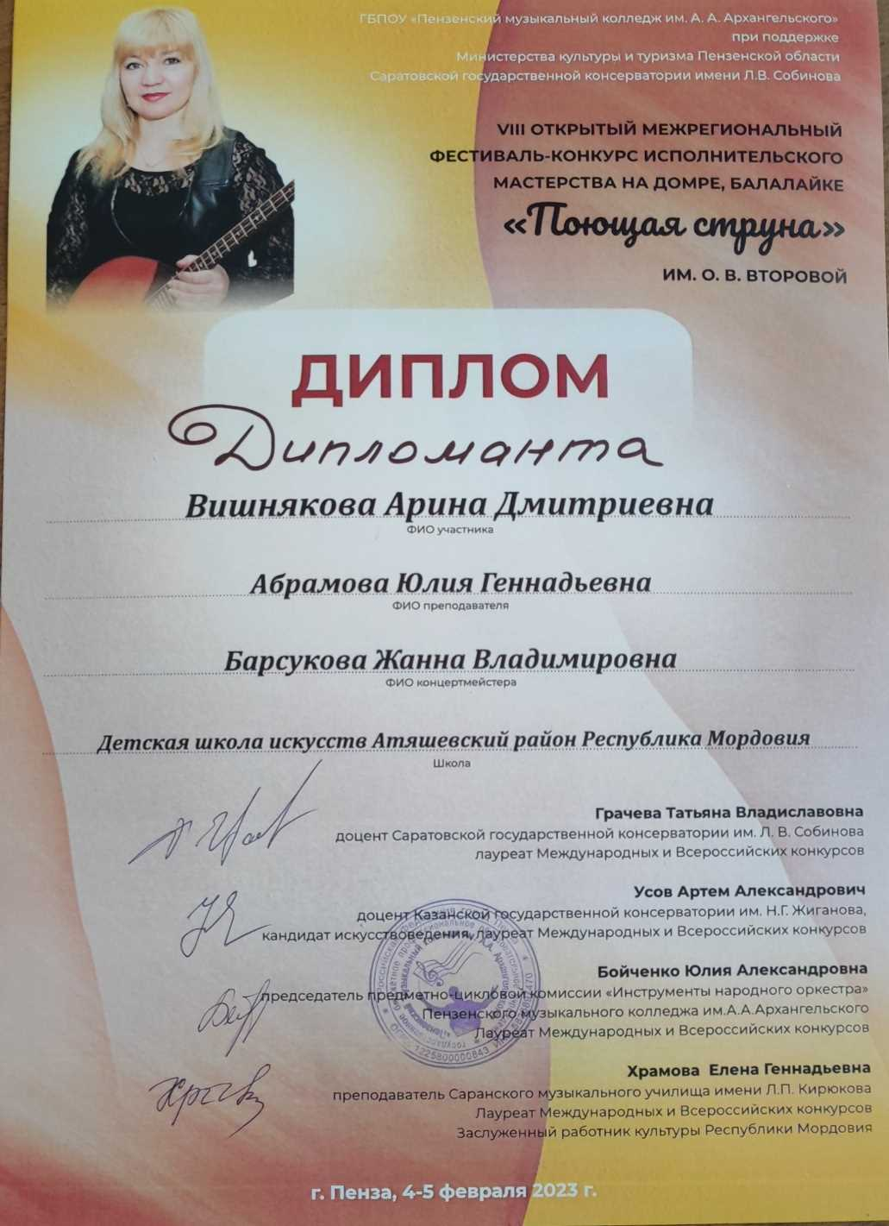
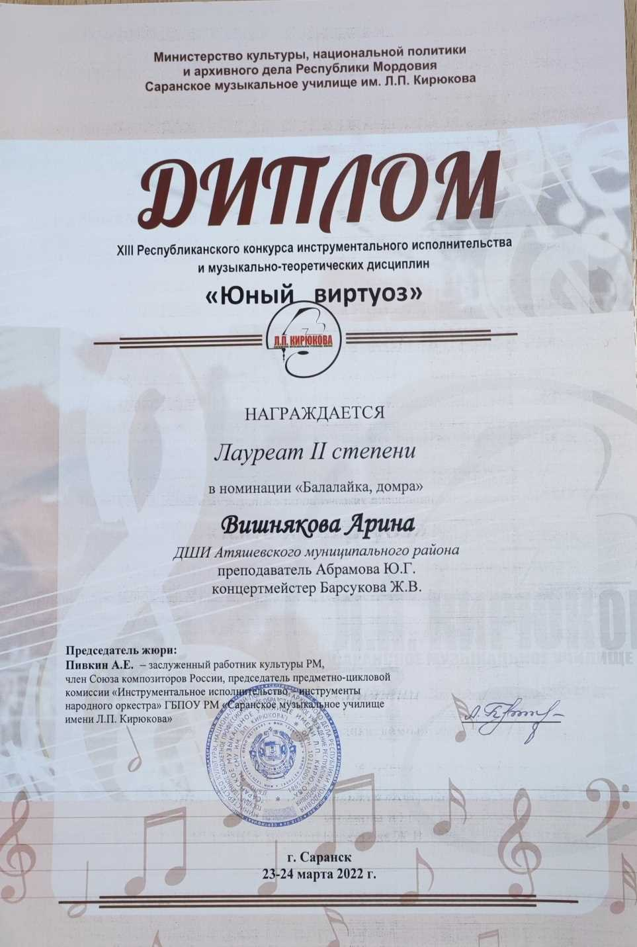
Результаты участия обучающихся в профессиональных конкурсах, проводимых под патронатом Министерств культуры

Slide 12
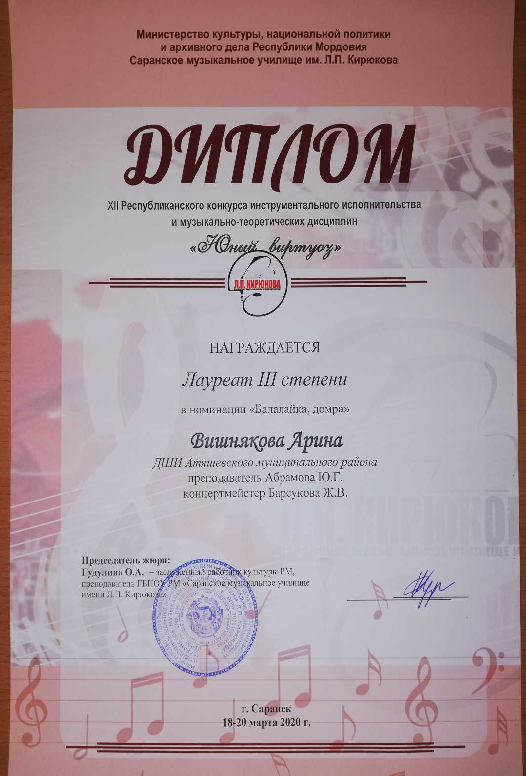
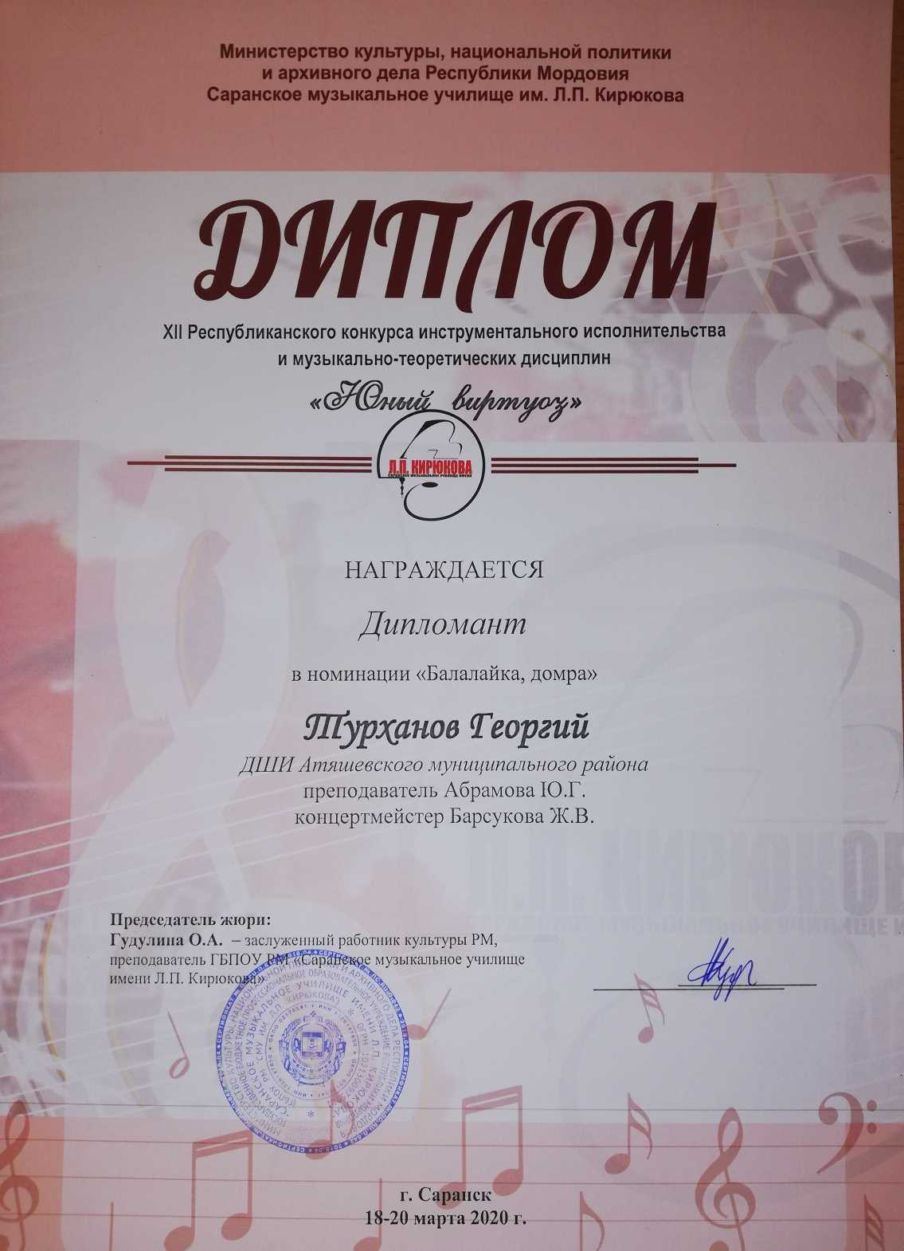

Slide 13
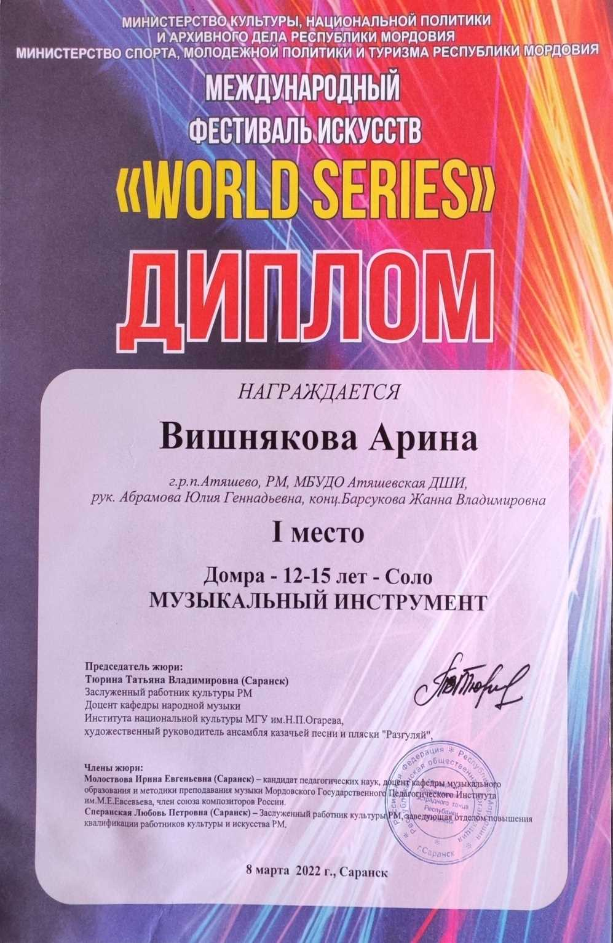
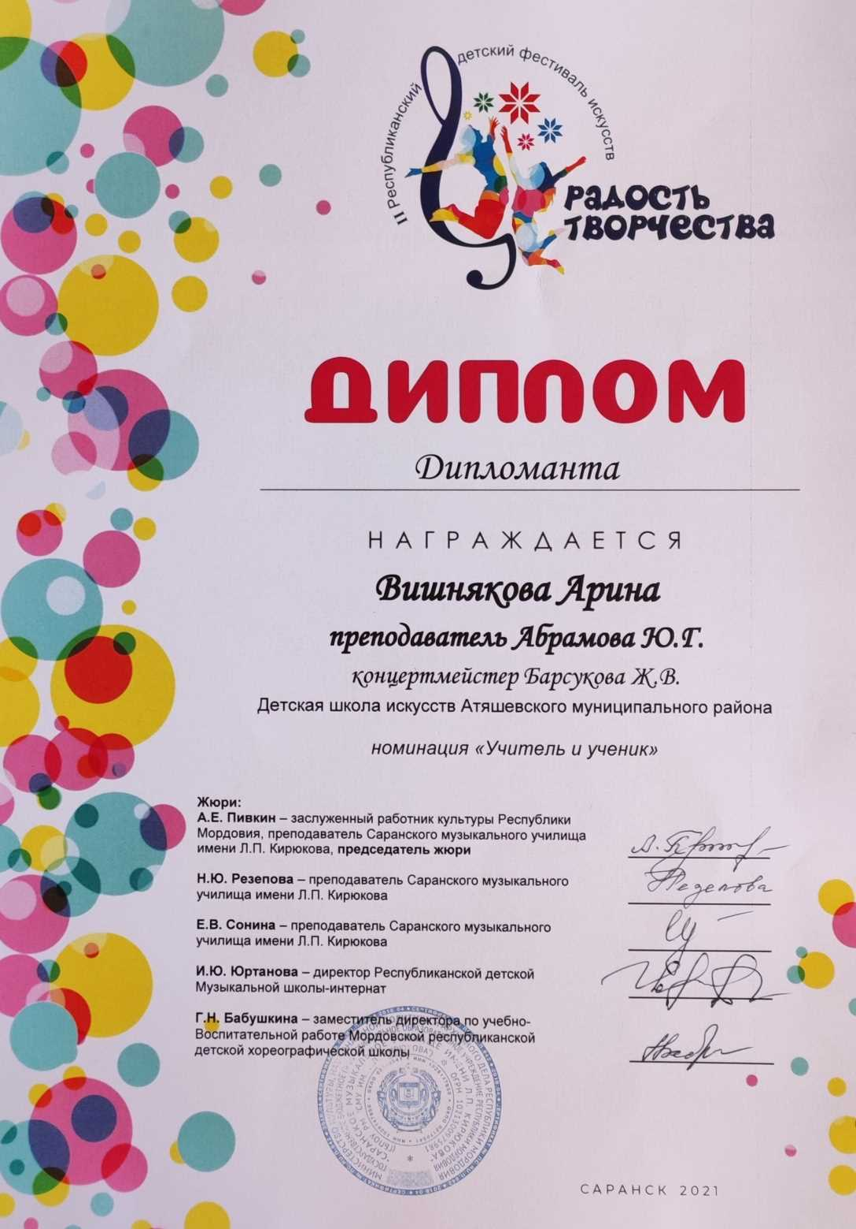

Slide 14
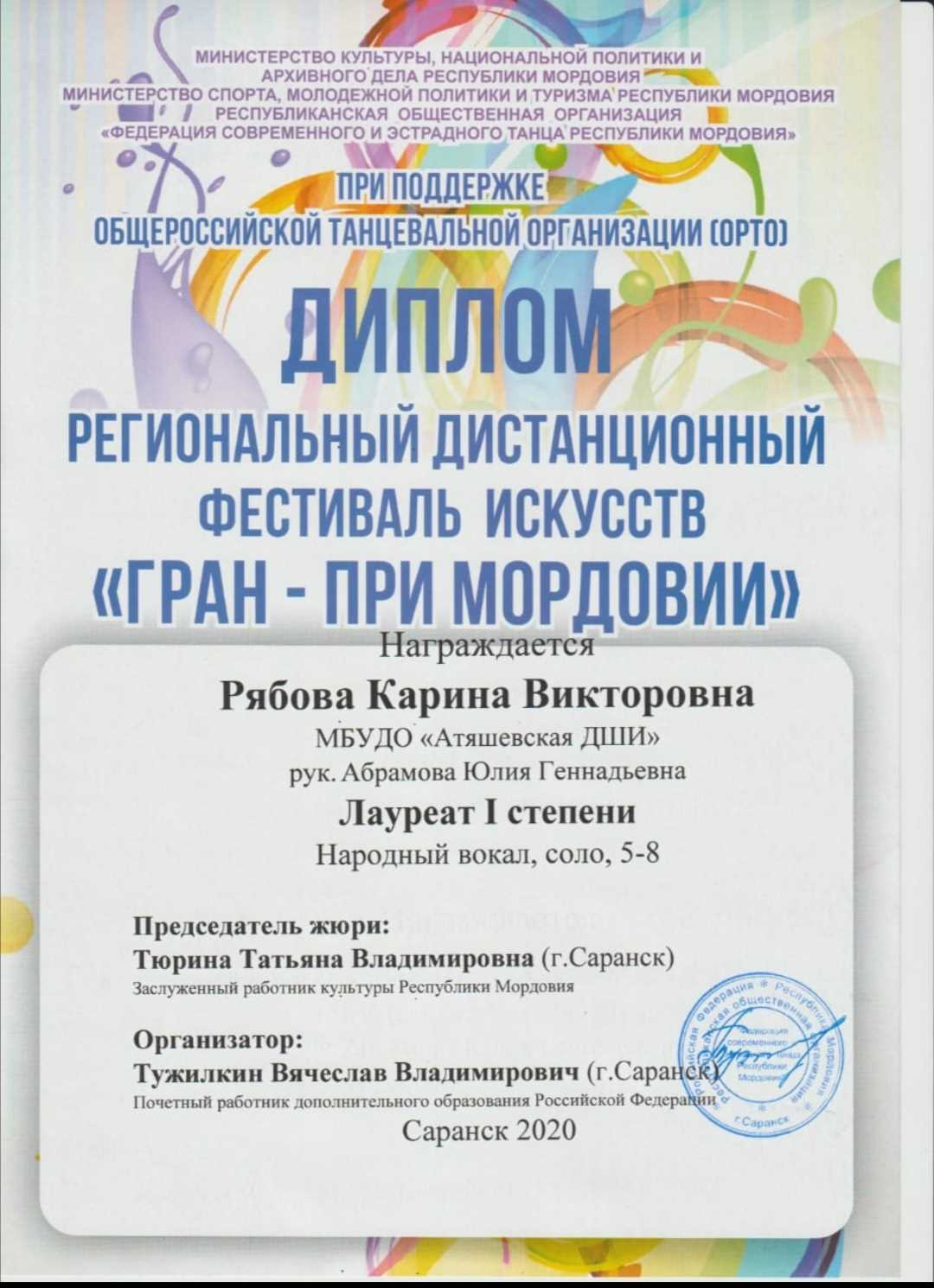
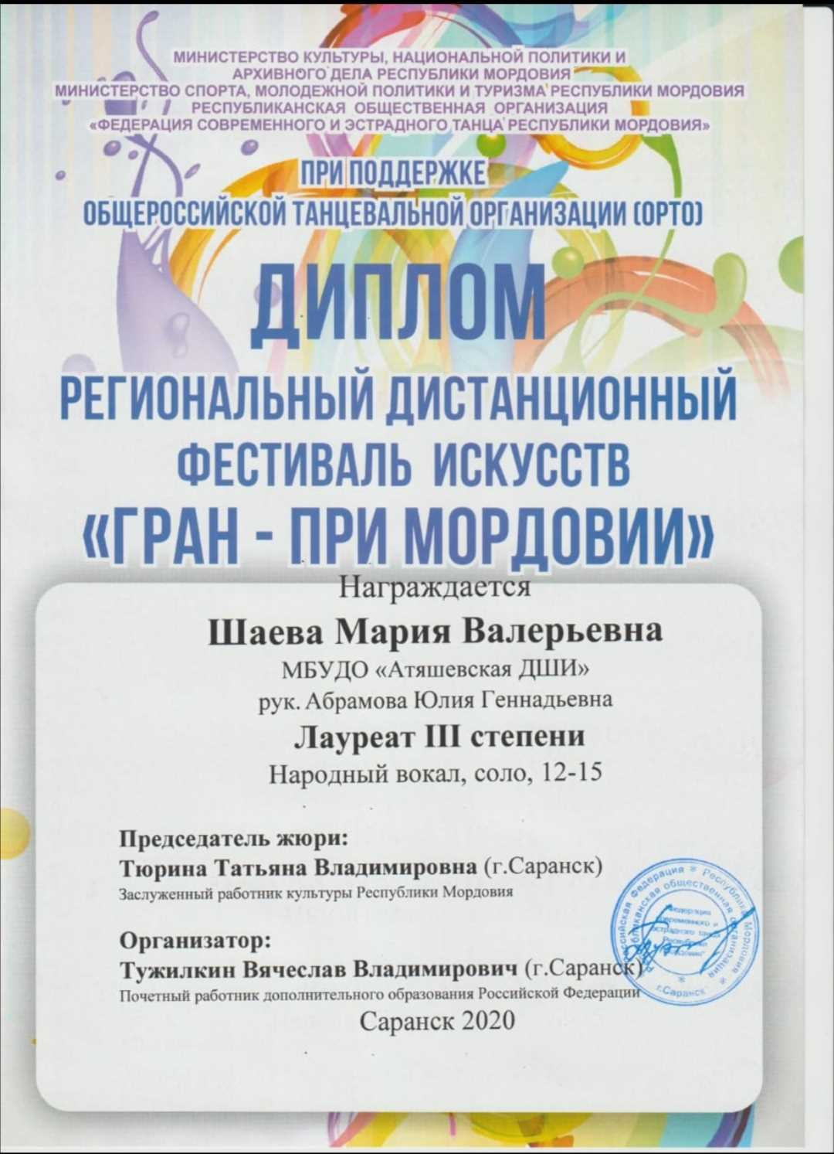

Slide 15
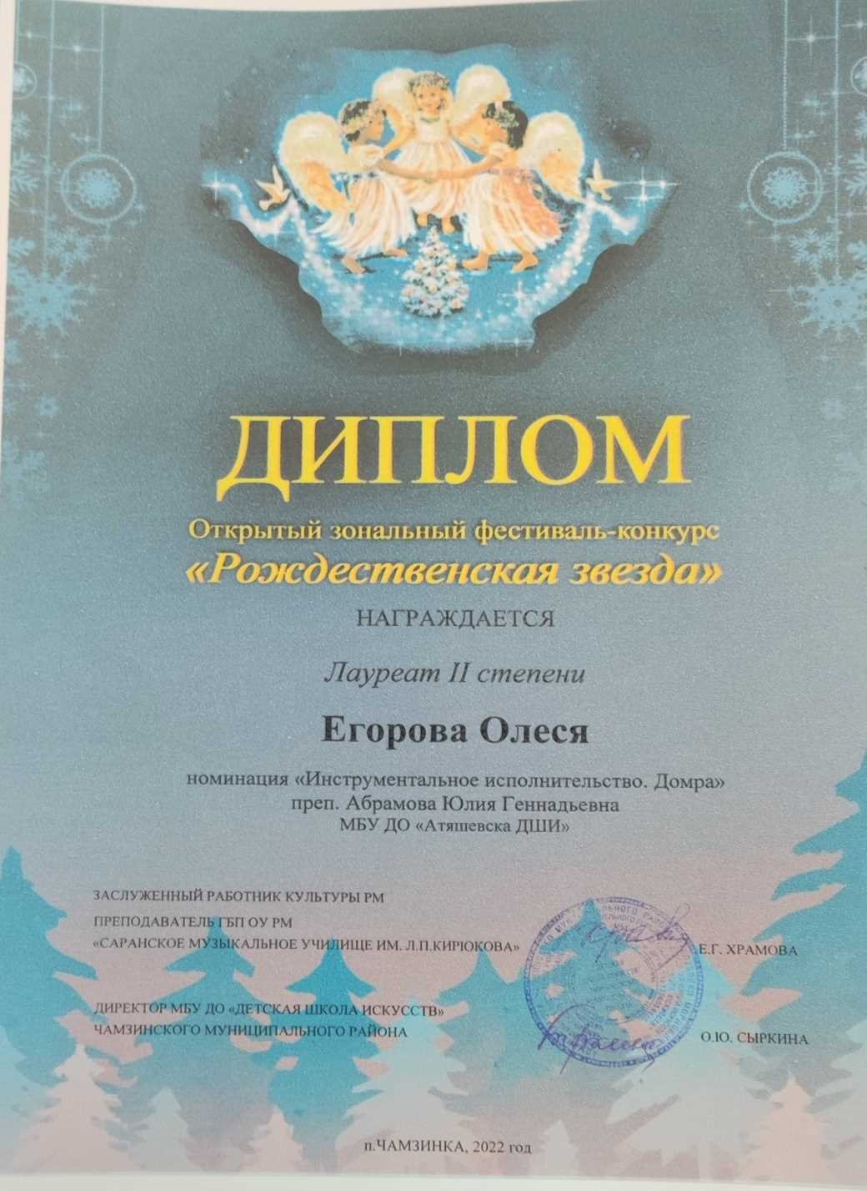
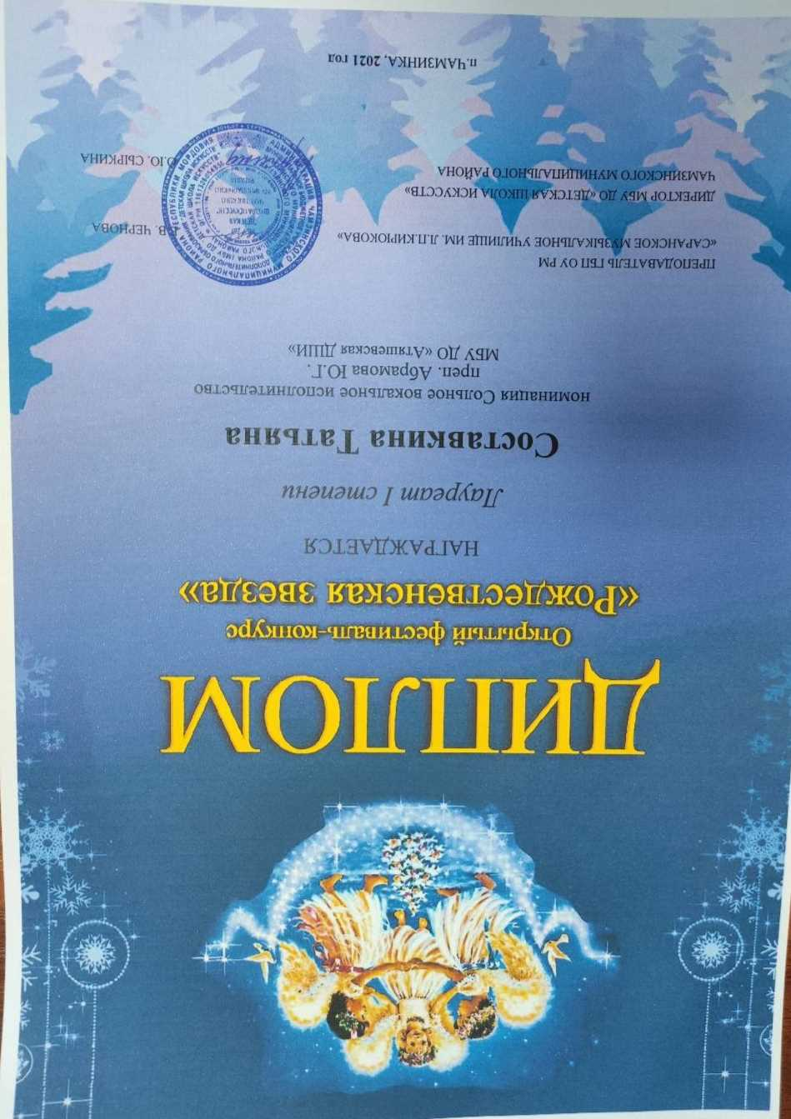
Участие учащихся в конкурсах

Slide 16


Slide 17
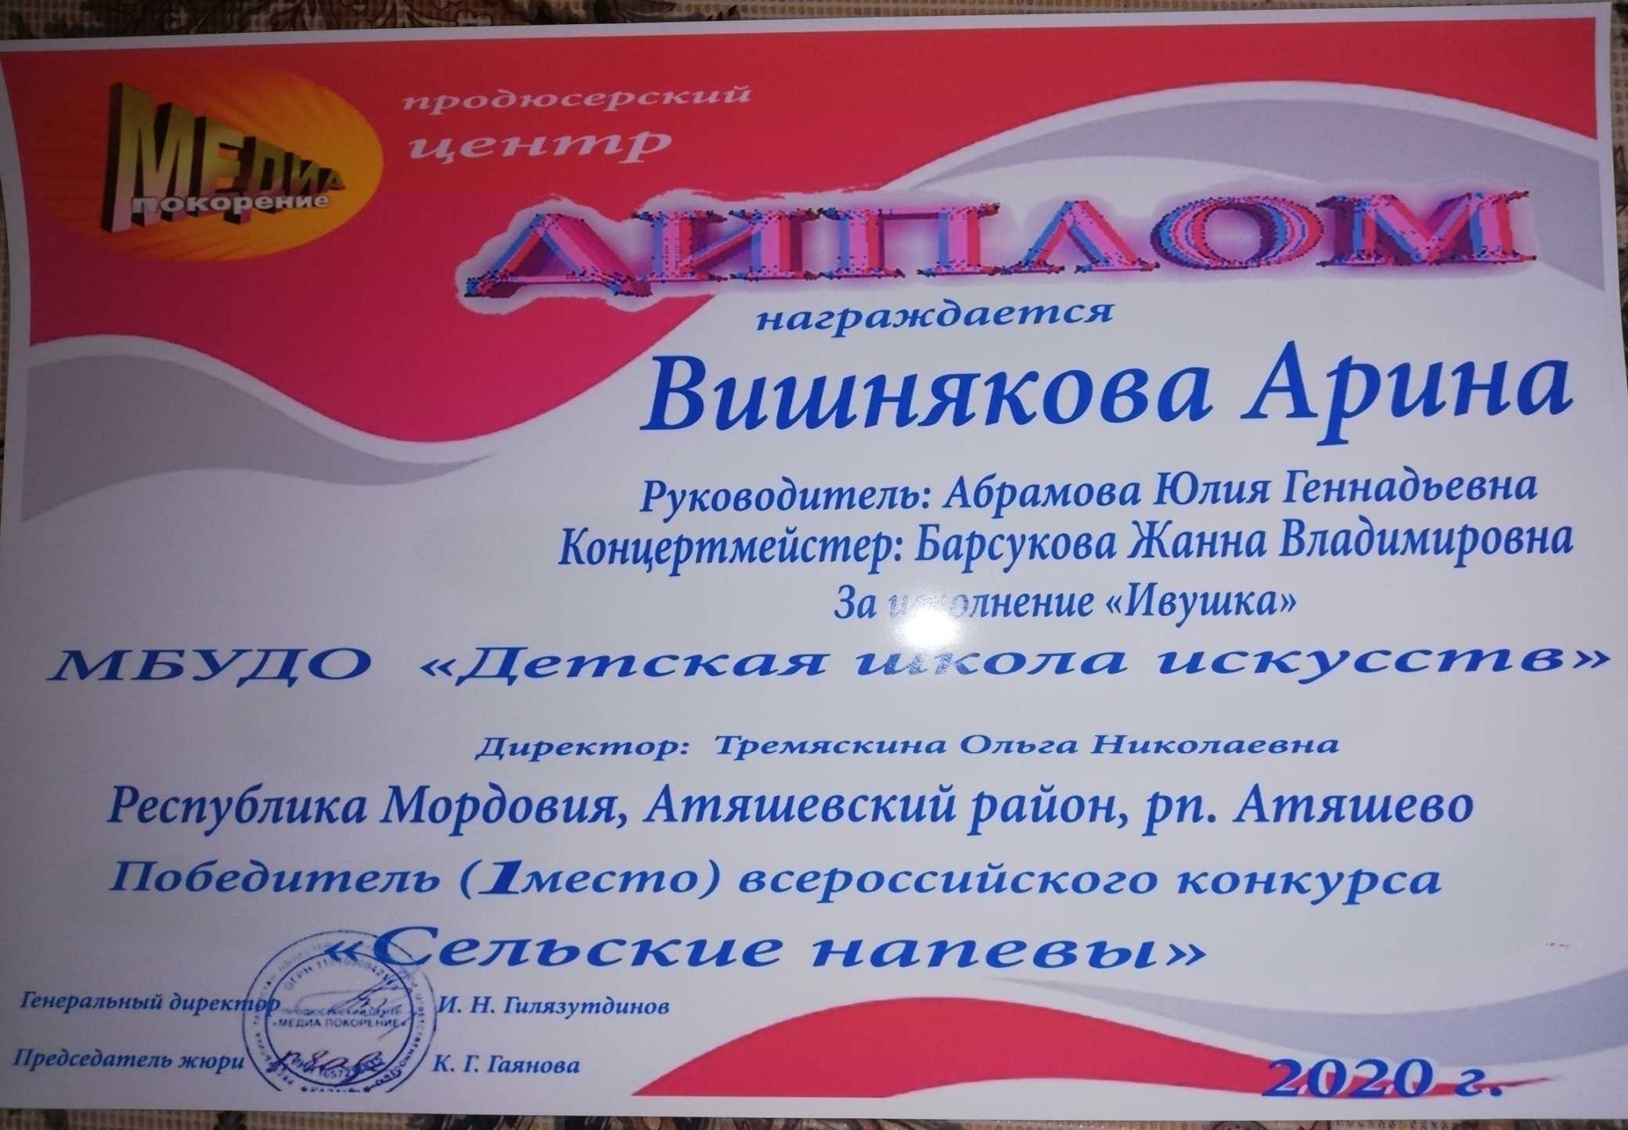

Slide 18
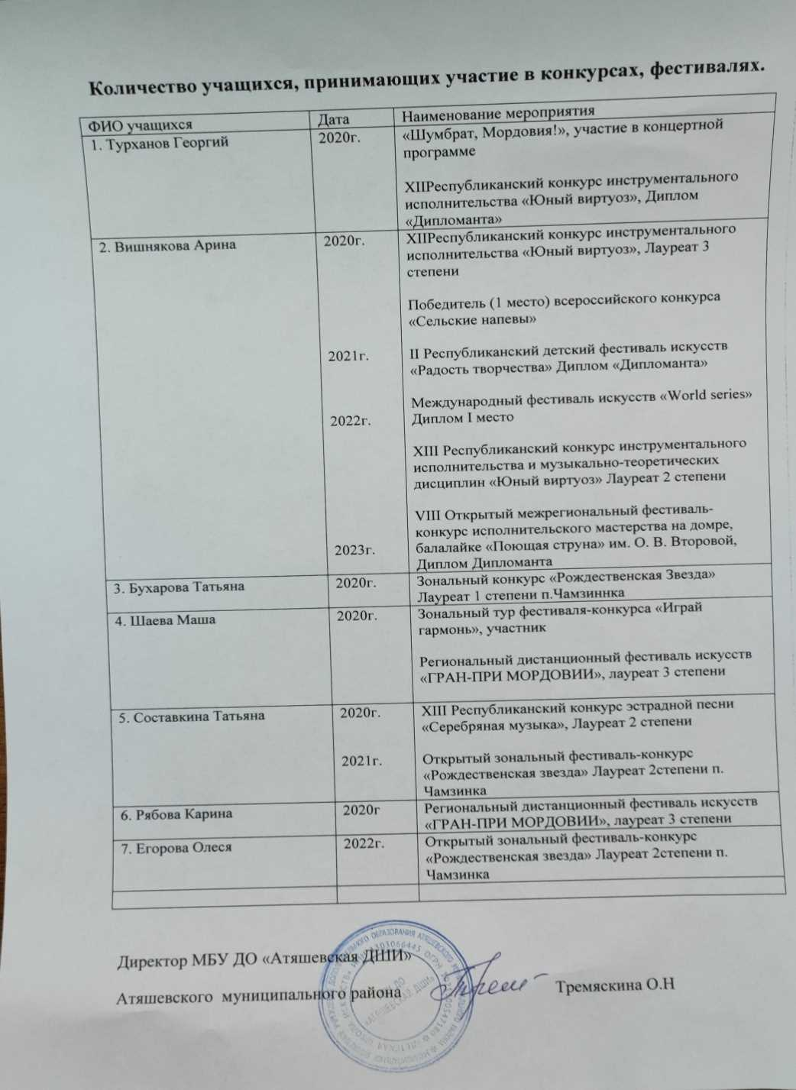
Количество учащихся (коллективов), принимающих участие в конкурсах, фестивалях, выставках различного уровня за межатестационный период

Slide 19
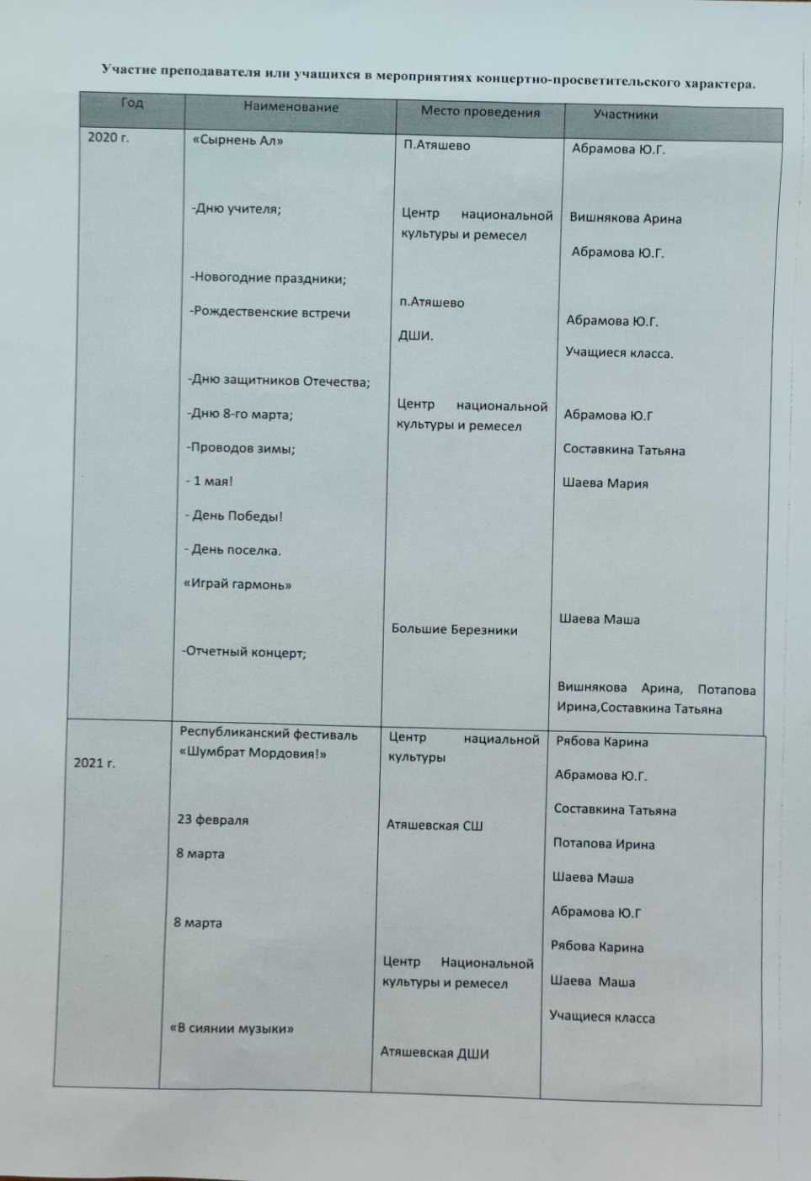
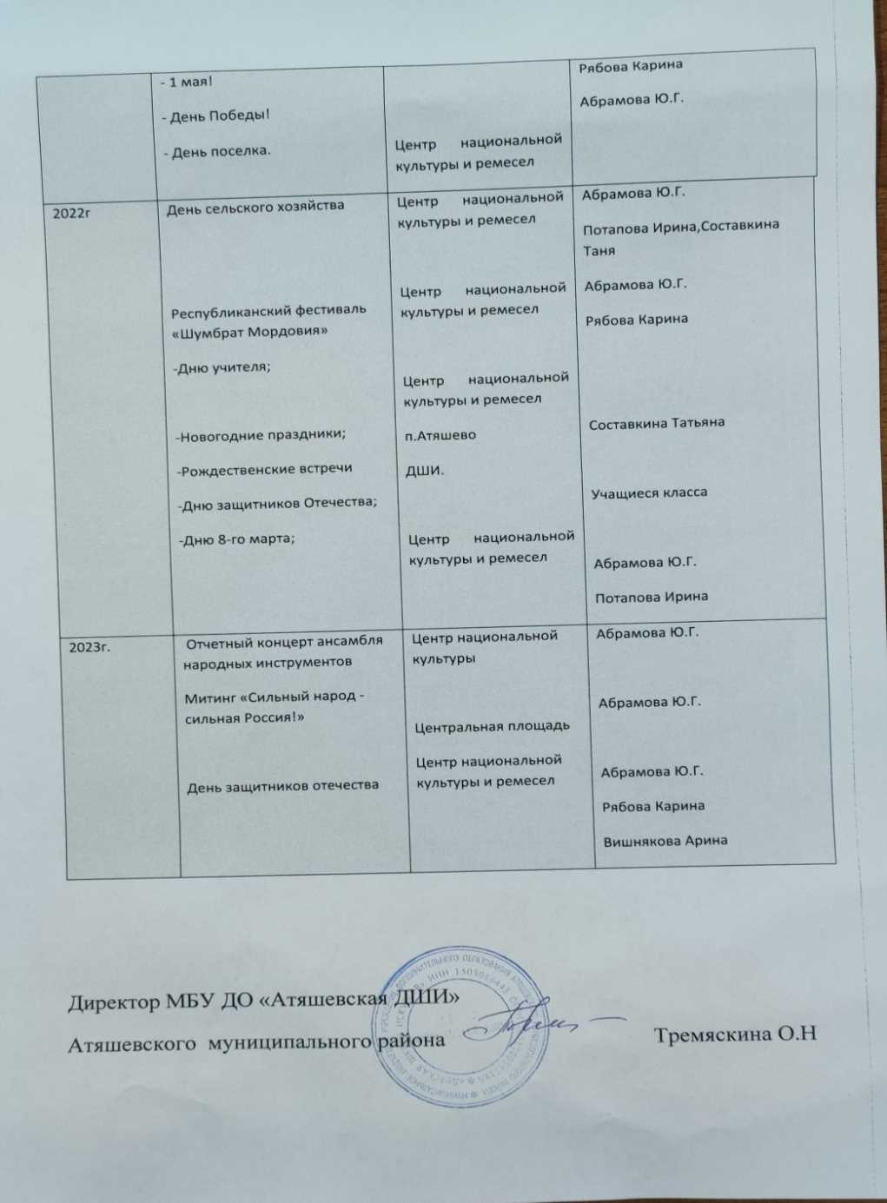
Участие преподавателя или учащихся в мероприятиях концертно-просветительского, художественно-творческого характера.

Slide 20
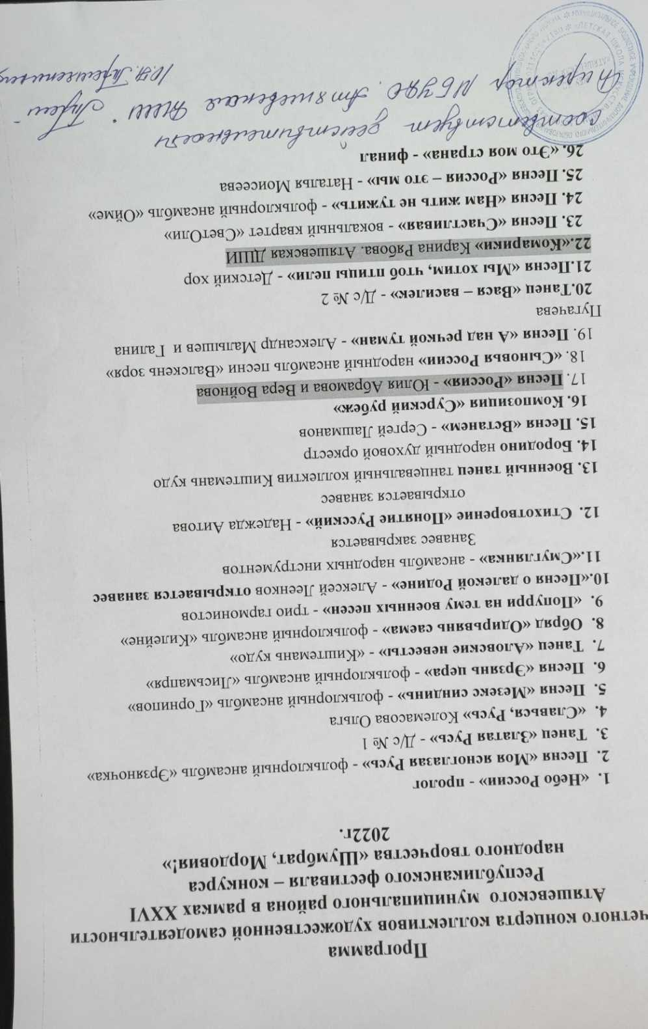
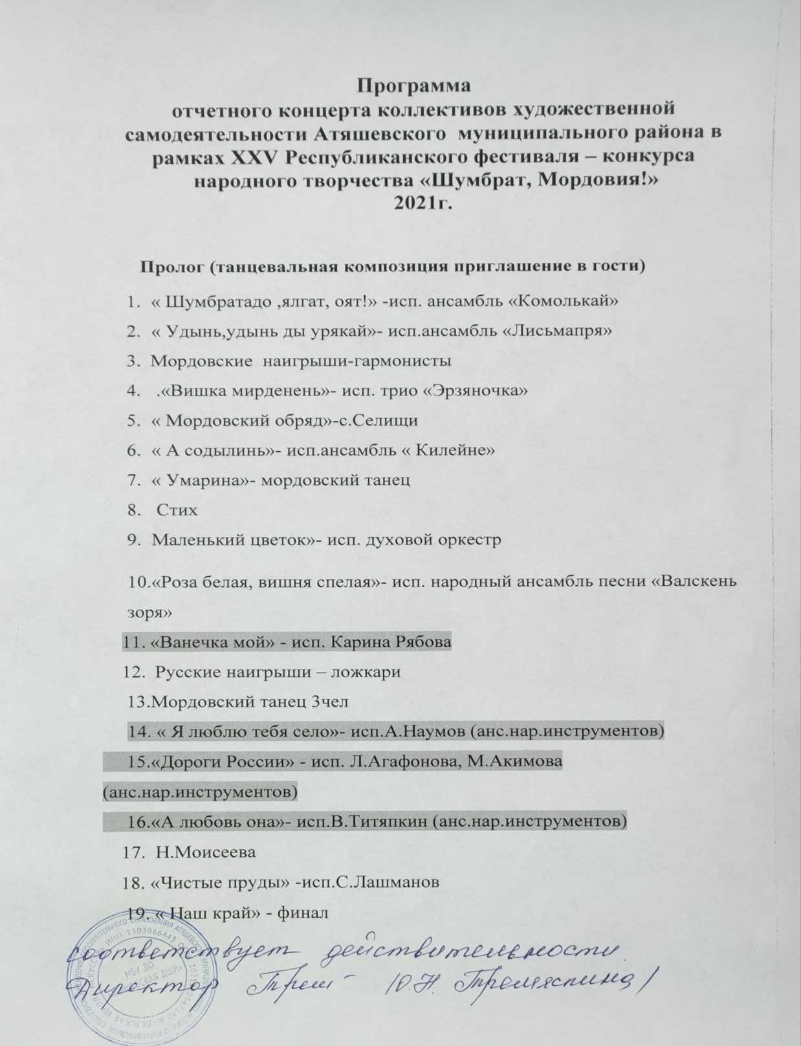

Slide 21
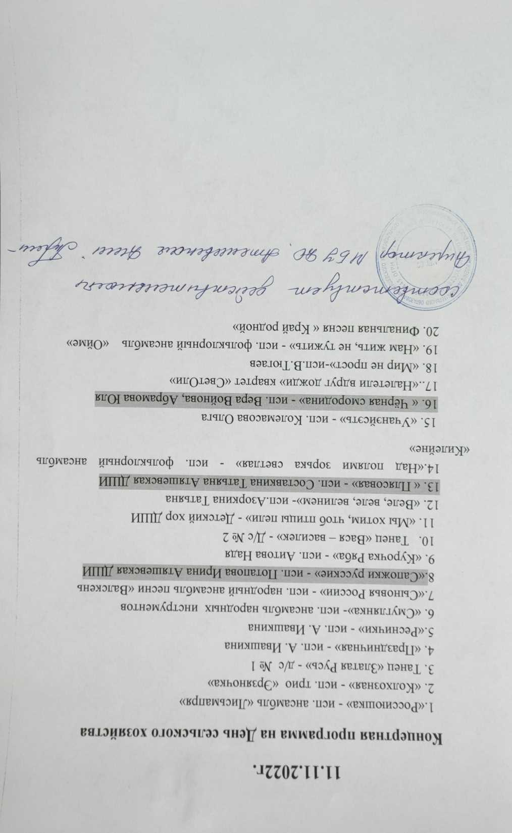
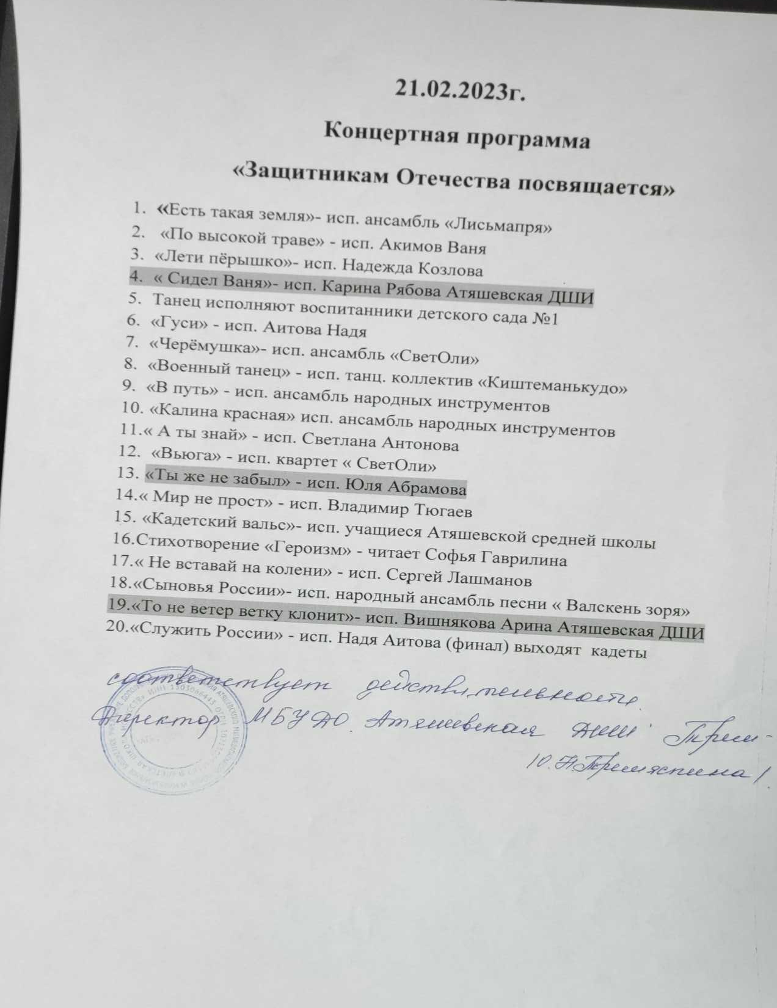

Slide 22
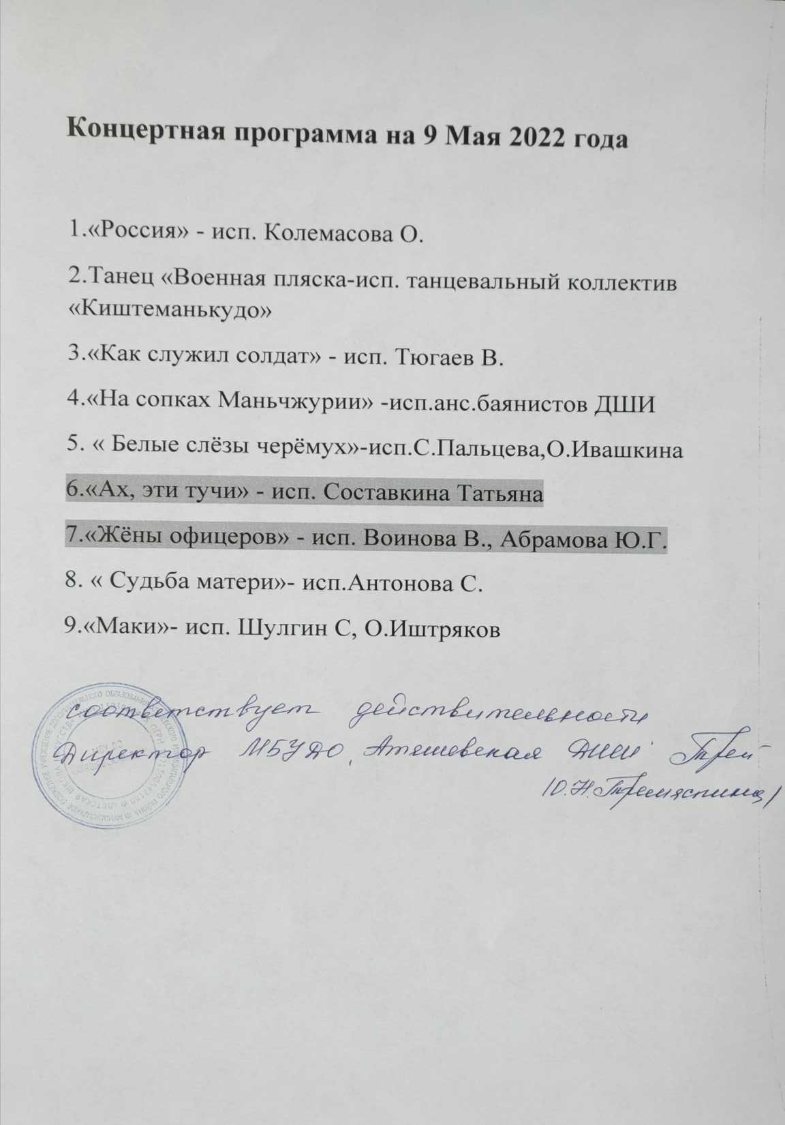
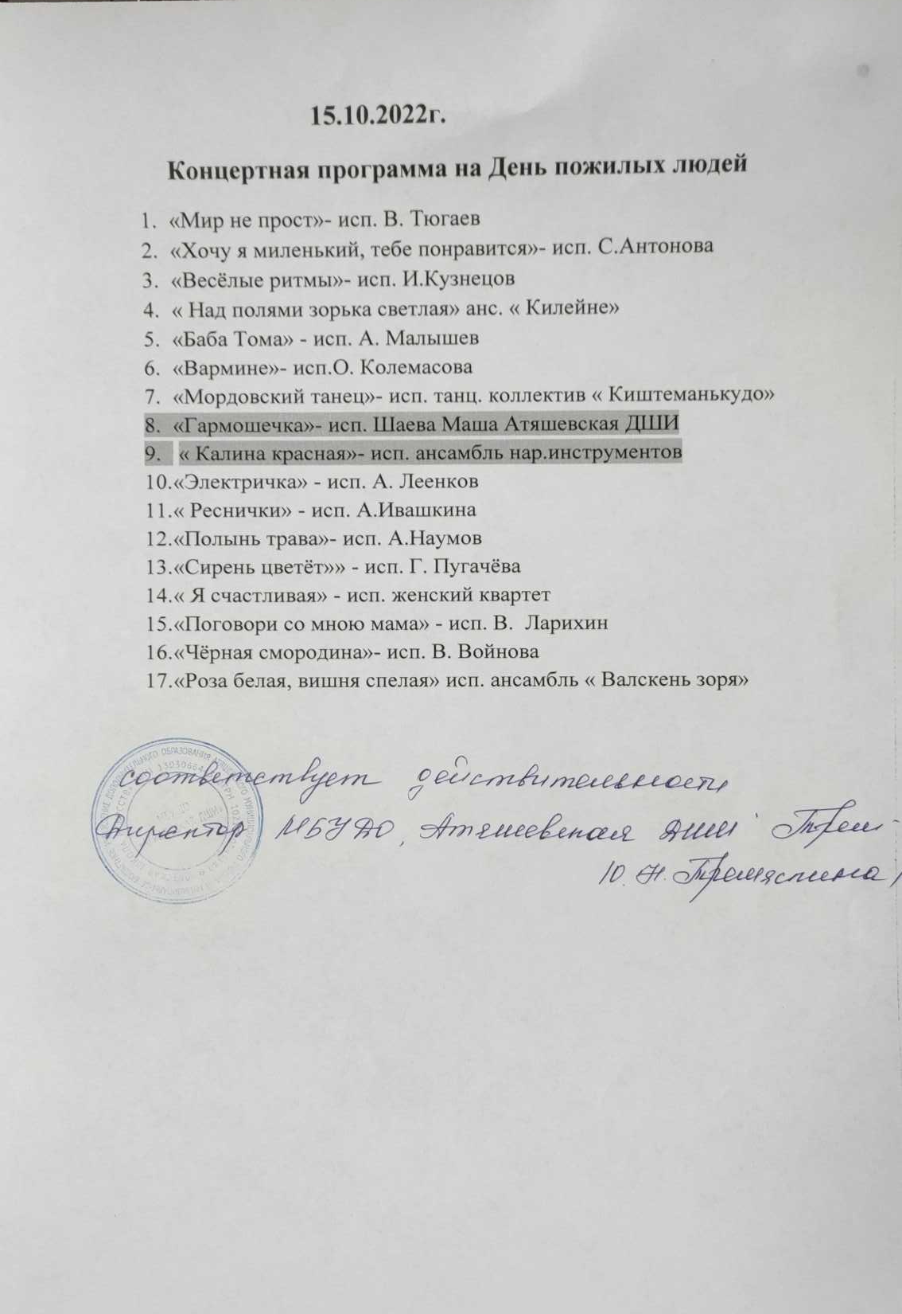

Slide 23
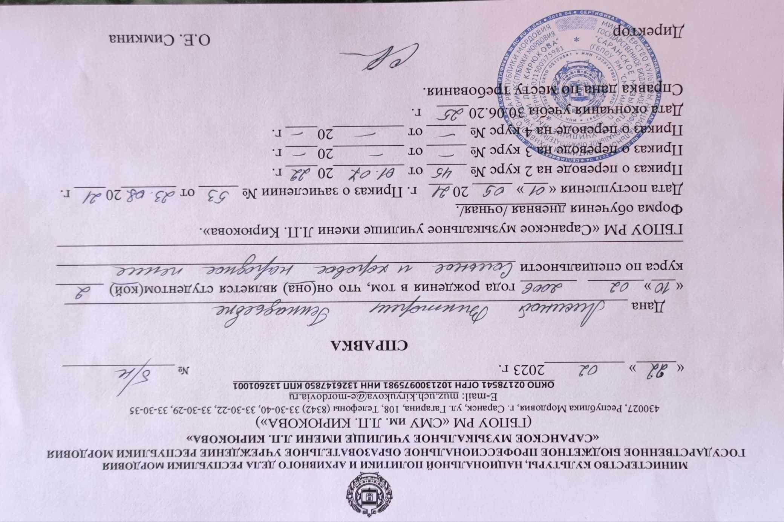
Поступление учащихся в ССУЗы и ВУЗы

Slide 24
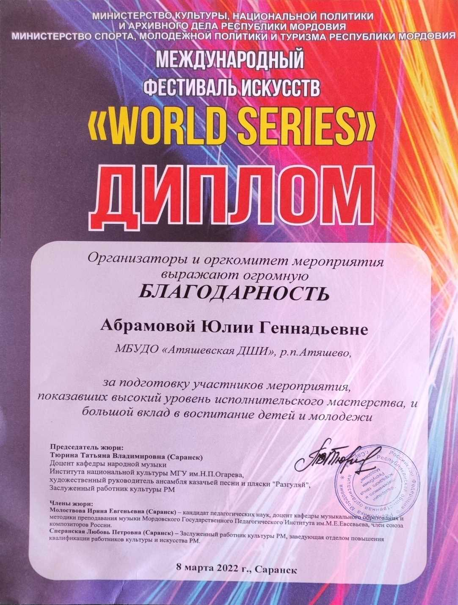
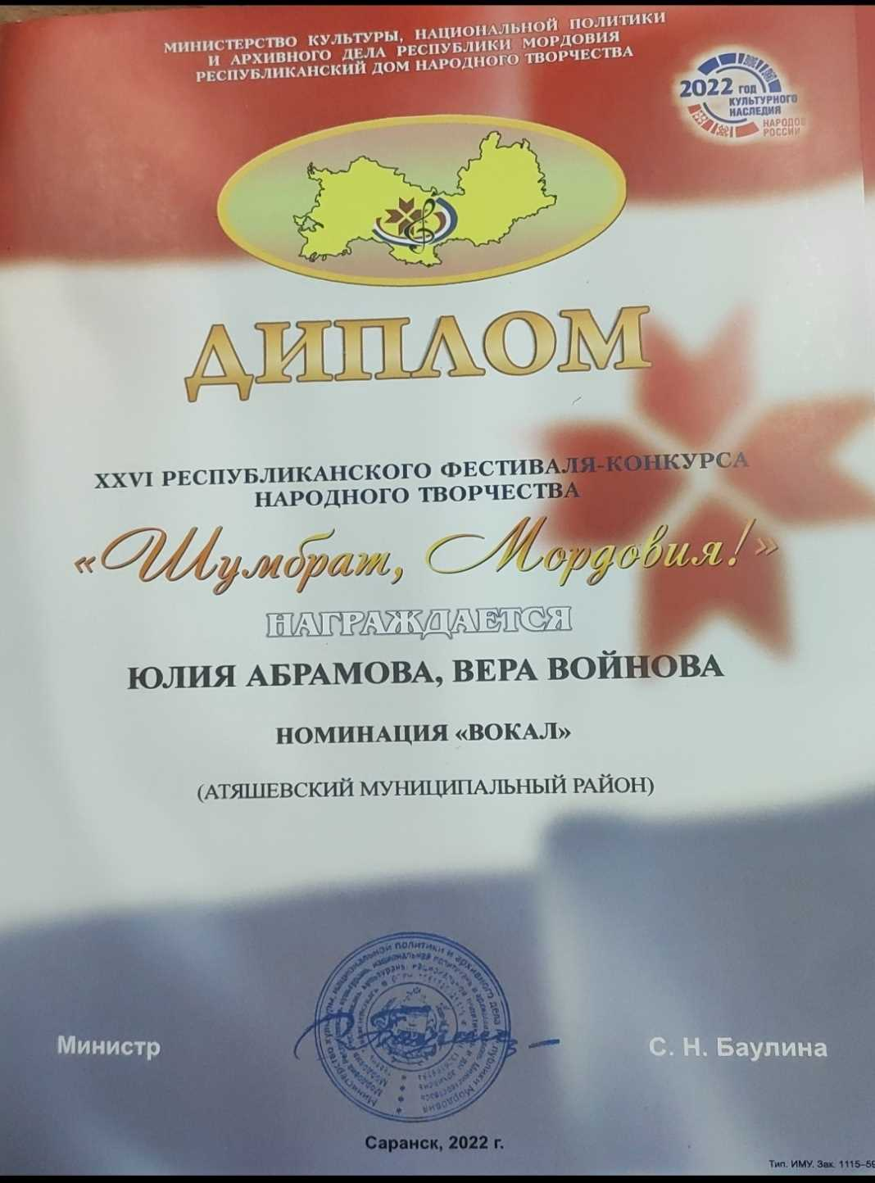
Признание высокого профессионализма, в т.ч.: наличие грамот, благодарственных писем, полученных за работу преподавателя.

Slide 25
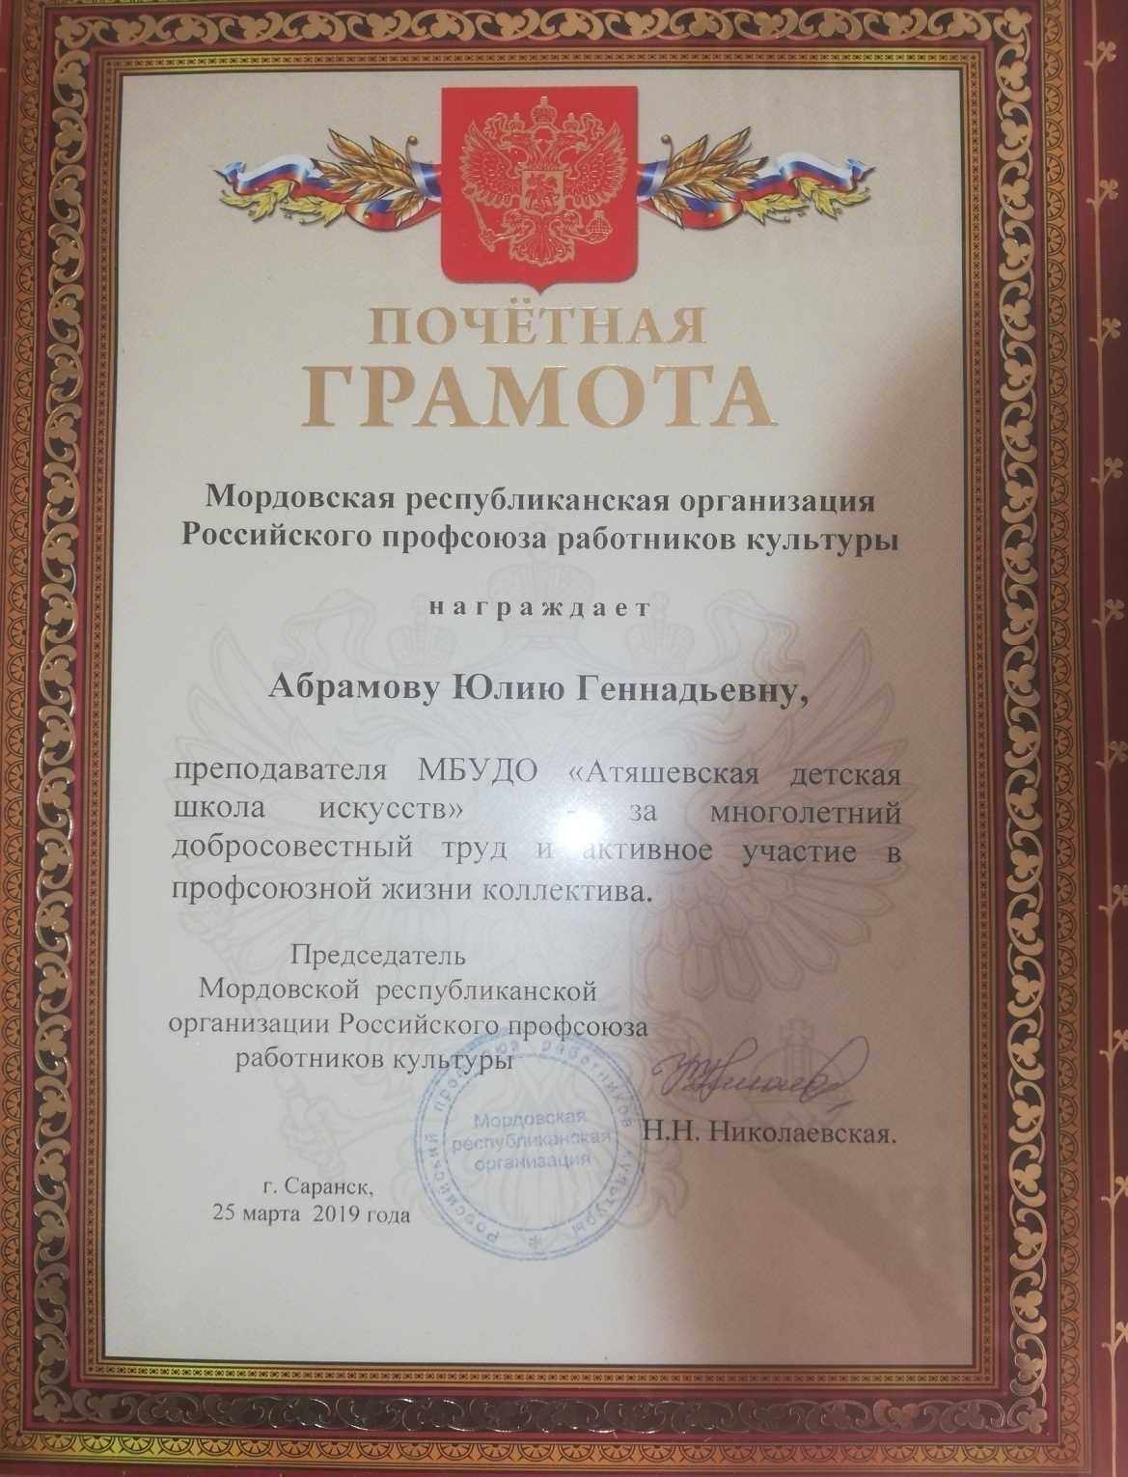
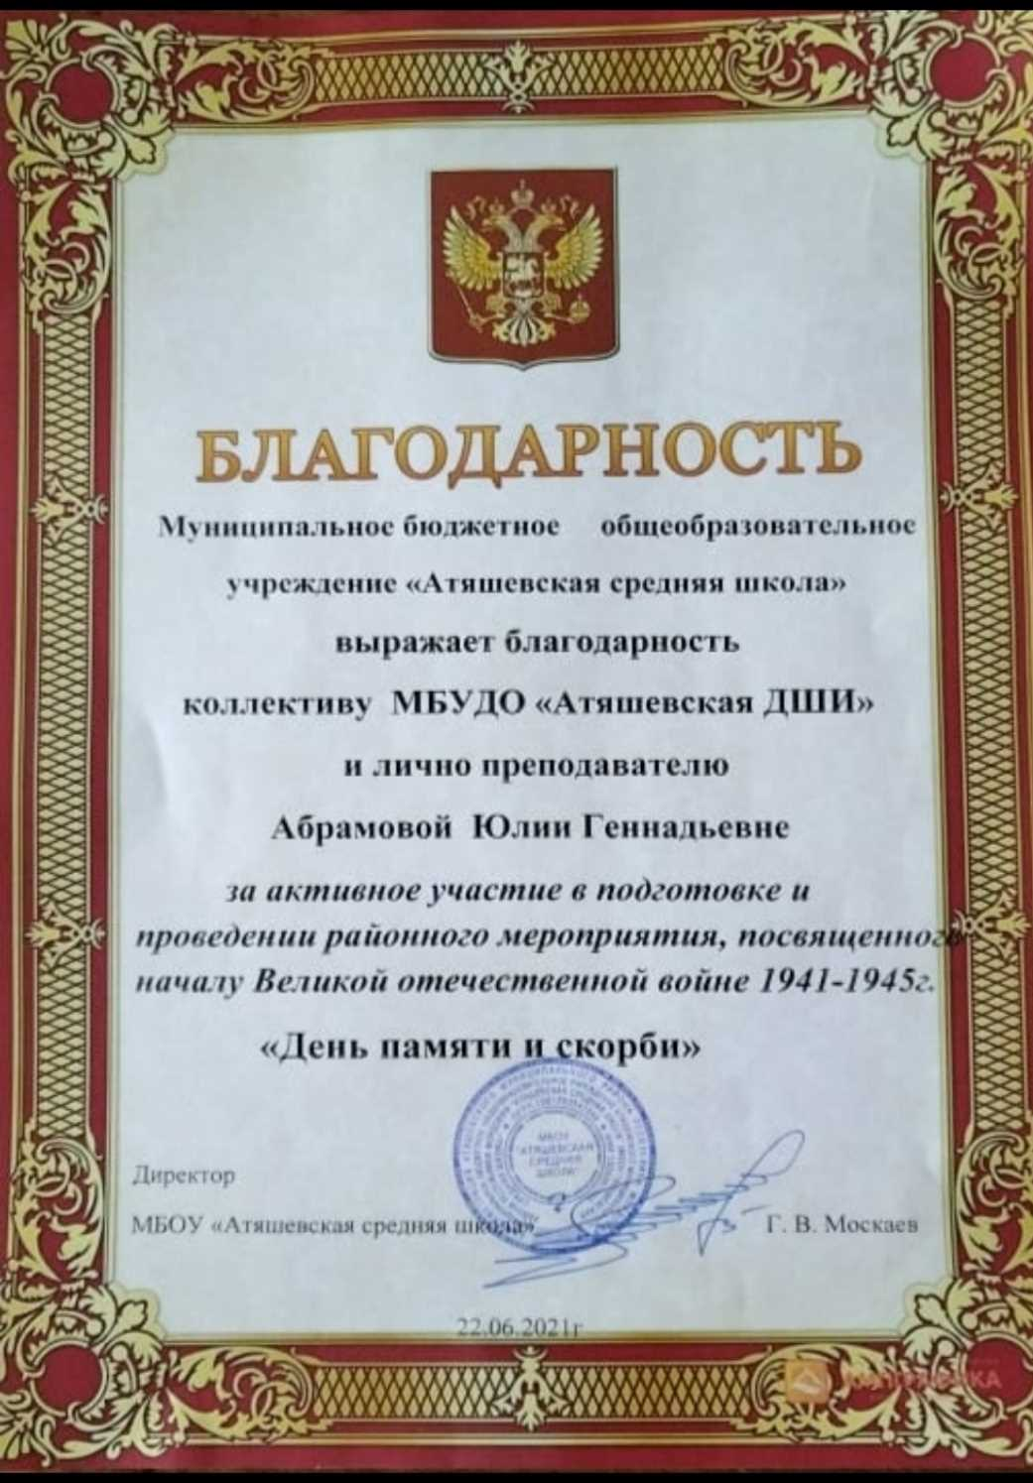

Slide 26
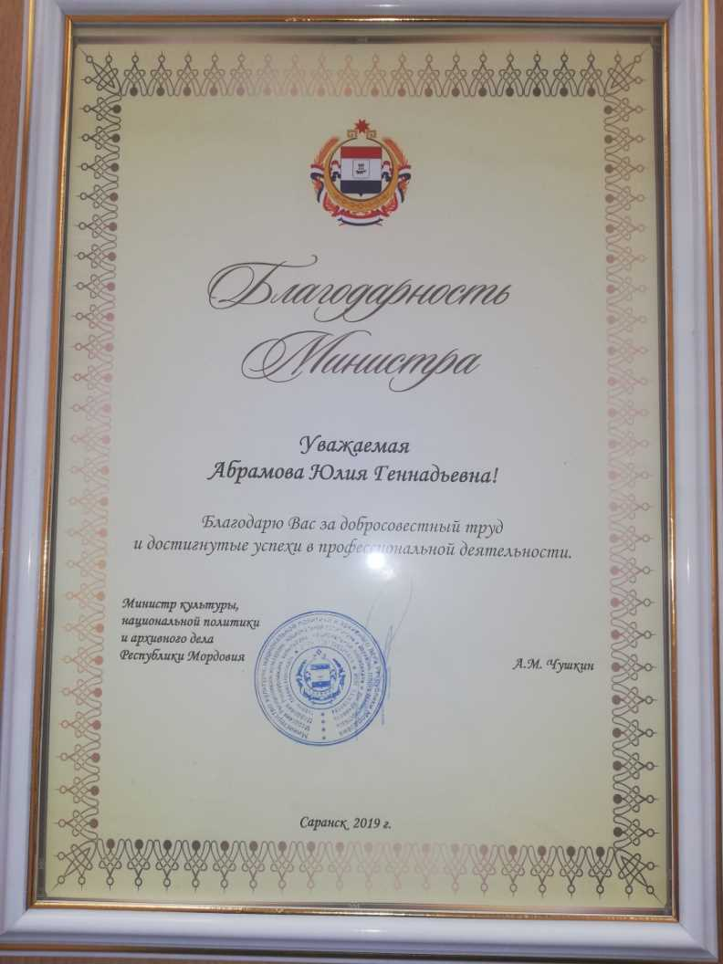
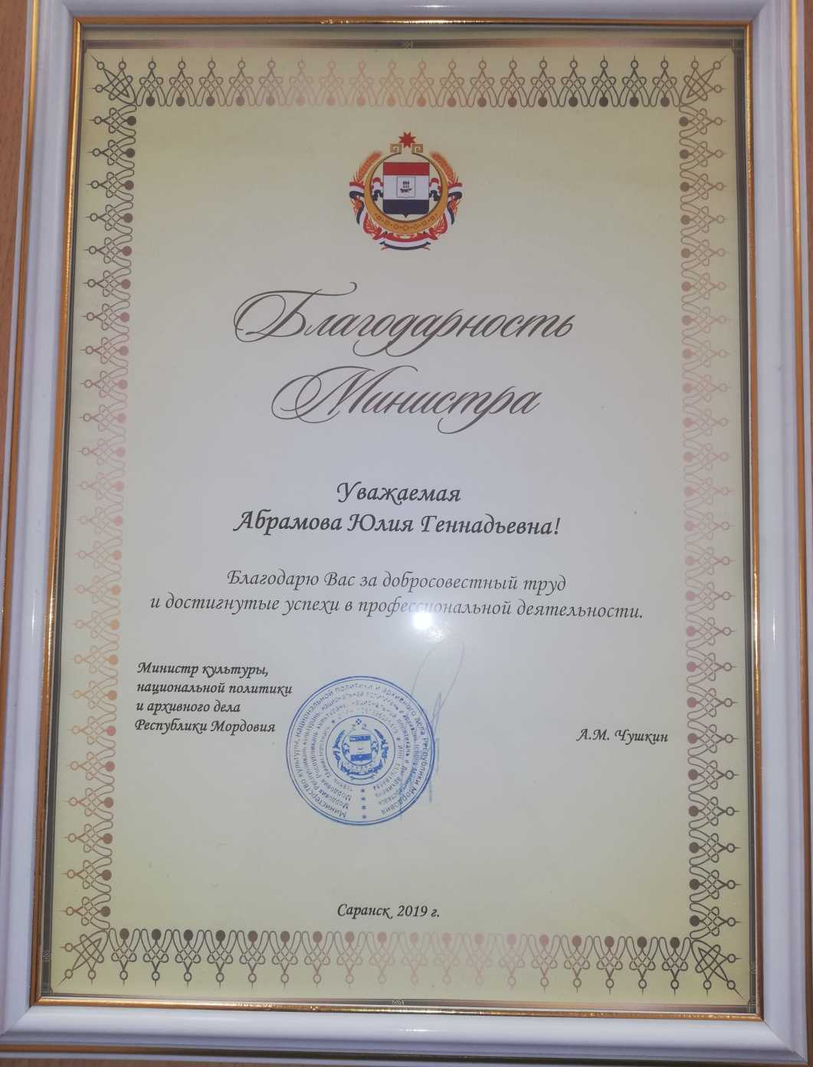
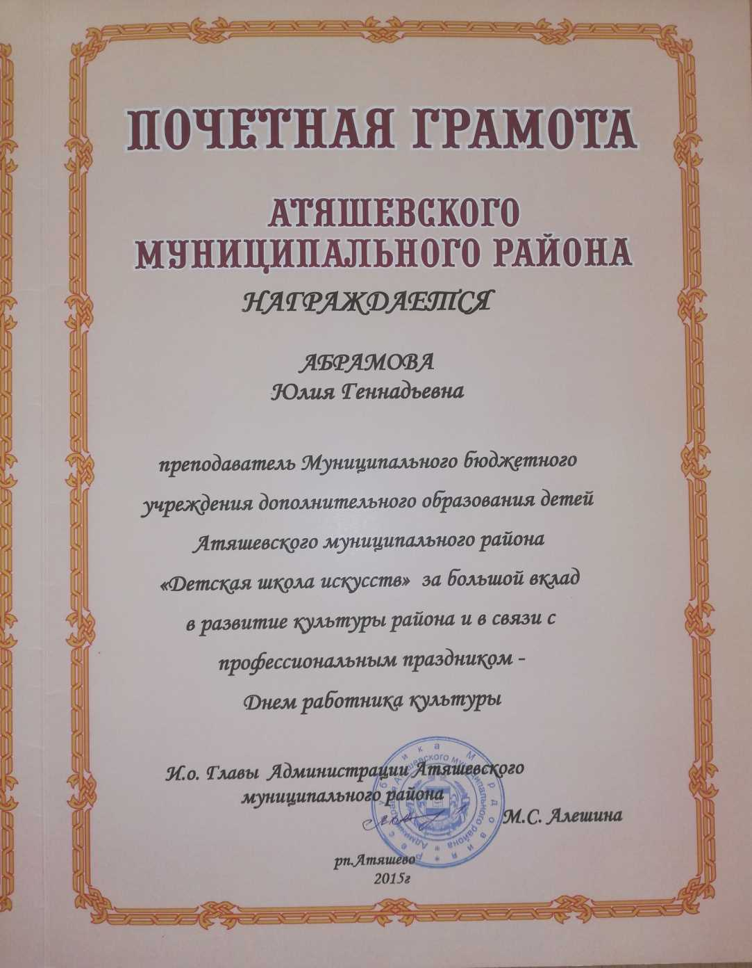
Наличие наград (грамот ,благодарственных писем), полученных за работу в области культуры и искусства.

